Slide 1




中国航天结构强度与环境工程专业信息网
2025年学术交流会
第三届复杂装备可靠性工程与科学研讨会
暨第十二届模型验证与确认专题研讨会
随机系统统计矩估计的降维积分法：研究进展
Dimension-reduction integration methods for moments estimation of stochastic systems:
State-of-the-Art
吕大刚$1,2$，王涛$1,2,3$
1哈尔滨工业大学 可靠性与韧性工程研究团队
2哈尔滨工业大学 重庆研究院
3香港理工大学
土木与环境工程系
2025年9月20日
中国•西安

Slide 2


从方差分析(ANOVA)谈起
0
Let's start from ANOVA......
INTRODUCTION

Slide 3



吕大刚，王涛
随机系统统计距估计的降维积分法:研究进展
第三届复杂装备可靠性工程与科学研讨会暨第十二届模型验证与确认专题研讨会
方差分析(ANOVA)的核心思想和数学根源
Analysis of Variance (ANOVA)
核心思想(Fisher, 1920s):
总变异(SST) = 组内变异(SSW) + 组间变异(SSB)
Source of Variation | Sum of Squares (SS) | Degrees of Freedom (df) | Mean Square (MS) | F-ratio
Between Groups | SSB=∑ini(ŷi-ȳ)2 | k-1 | MSB=SSB /k-1 | F=MSB /MSW
Within Groups | SSW=∑i∑j(yij-ȳi)2 | N-k | MSW=SSW /N-k | -
Total | SST=∑i∑j(yij-ȳ)2 | N-1 | - | -
Ronald Aylmer afisher
(1890-1962)
Statistical Methods for Research Workers, 1925
The Design of Experiments, 1935
数学根源：全方差公式 (Law of Total Variance, LTV)
$$Var[Y]=E[Var(Y∣X)]+Var(E[Y∣X])$$
组内变异
组间变异
哈尔滨工业大学土木工程学院，可靠性与切性工程研究团队 (Reliability And Resilience Engineering Research Group, RARE @HIT)
[3]

Slide 4



吕大刚，王涛
随机系统统计矩估计的降维积分法:研究进展
第三届复杂装备可靠性工程与科学研讨会暨第十二届模型验证与确认专题研讨会
方差分析(ANOVA)的哲学思想起源
Analysis of Variance (ANOVA)
社会矛盾的类比：
社会总体矛盾=人民内部矛盾+敌我矛盾
方法的哲学思想起源：笛卡尔的分析-综合方法论(Analysis-Synthesis Methodology)
自明律：绝不接受任何东西为真，只有当我确定它是如此时，才接受它。
分析律：要研究的复杂问题，尽量分解为多个比较简单的小问题，一个
一个地分开解决。
综合律：按秩序进行思考，小问题从简单到复杂排列，先从容易解决的
问题着手。
枚举律：问题解决后，再综合起来检验，看是否完全，尽可能详细、全
面地考察所有东西，是否将问题彻底解决了，以确保无一遗漏。
René Descartes, 1596-1650
核心思想：化整为零，各个击破，积零为整 / 分而治之(Divide and Conquer)
哈尔滨工业大学土木工程学院，可靠性与切性工程研究团队 (Reliability And Resilience Engineering Research Group, RARE @HIT)

Slide 5



吕大刚，王涛
随机系统统计矩估计的降维积分法:研究进展
第三届复杂装备可靠性工程与科学研讨会暨第十二届模型验证与确认专题研讨会
方差分析(ANOVA)向函数的拓展：Hoeffding分解
Analysis of Variance (ANOVA)
ANOVA的局限：应用于离散分类变量和线性模型的方差分解（实验型ANOVA）
ANOVA用于分析实验数据，它将总方差分解为不同因素（如处理因素、区组因素）及其交互作用
引起的方差。然而，它强烈依赖于模型的线性假设和离散的分类变量。它回答的是“不同组别的
均值是否有显著差异”这一问题。
Hoeffding分解：应用于独立随机变量和任意平方可积函数的降维分解（函数型ANOVA）
$$f(X)=f_{0}+\sum_{i}{f_{i}(X_{i})+}\sum_{i<j}{f_{ij}(X_{i},X_{j})+…+f_{1,2,…,d}(X_{1},X_{2},…,X_{d})}$$
常数项（平均效应）： $f_{0}=E[f(X)]$
一阶项(主效应): $f_{i}(X_{i})=E[f(X)∣X_{i}]−f_{0}$
二阶项(两两交互效应): $f_{ij}(X_{i},X_{j})=E[f(X)|X_{i},X_{j}]−f_{i}(X_{i})−f_{j}(X_{j})−f_{0}$
通用递归定义： $f_{u}(X_{u})=E[f(X)|X_{u}]−\sum_{u∈(1,2…,d)}{f_{u}(X_{u})}$
Wassily Hoeffding
(1914-1991)
Hoeffding W. A class of statistics with asymptotically normal distribution. The Annals of Mathematical Statistics. 1948, 19(3): 293-325.
哈尔滨工业大学土木工程学院，可靠性与切性工程研究团队 (Reliability And Resilience Engineering Research Group, RARE @HIT)

Slide 6


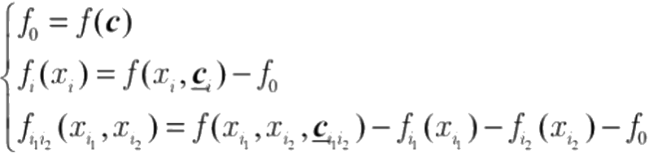

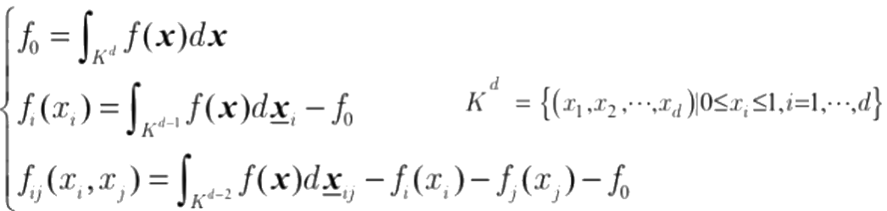

吕大刚，王涛
随机系统统计矩估计的降维积分法:研究进展
第三届复杂装备可靠性工程与科学研讨会暨第十二届模型验证与确认专题研讨会
应对维数诅咒的工程方案：高维模型表示（HDMR, 1990s）
High-Dimensional Model Representations (HDMR)
HDMR的提出：基于物理直觉的启发式方法
1990年代，普林斯顿大学的物理化学家Rabitz及合作者提出并系统化HDMR:
雏形：
一般形式：
·Cut-HDMR:
· RS-HDMR:
Herschel Rabitz
Rabitz A, Alis O F. General foundations of high-dimensional model representations. Journal of Mathematical Chemistry, 1999, 25: 197-233.
哈尔滨工业大学土木工程学院，可靠性与切性工程研究团队 (Reliability And Resilience Engineering Research Group, RARE @HIT)
[6]

Slide 7

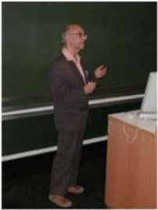

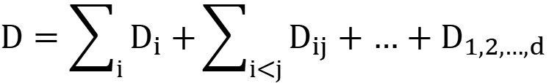
吕大刚，王涛
随机系统统计矩估计的降维积分法:研究进展
第三届复杂装备可靠性工程与科学研讨会暨第十二届模型验证与确认专题研讨会
基于方差的整体敏感性分析：Sobol'灵敏度指数
Variance-based Global Sensitivity Analysis: Sobol' Sensitivity Index
◦ 从显著性到重要性：ANOVA思想在不确定性量化 (UQ) 时代的进化 -- Sobol'灵敏度
$$f(X)=f_{0}+\sum_{i}{f_{i}(X_{i})+}\sum_{i<j}{f_{ij}(X_{i},X_{j})+…+f_{1,2,…,d}(X_{1},X_{2},…,X_{d})}$$
$$Var[f(X)]=\sum_{i=1}^{N}{Var[f_{i}(X_{i})]+}\sum_{1≤i<j≤N}{Var[f_{ij}(X_{i},X_{j})]+…+Var[f_{1,2,…,d}(X_{1},X_{2},…,X_{d})]}$$
$$D=\sum_{i}{D_{i}+}\sum_{i<j}{D_{ij}+…+D_{1,2,…,d}}$$
Sobol'灵敏度指数:
一阶灵敏度指数： $S_{i}=D_{i}/D$
二阶灵敏度指数： $S_{ij}=D_{ij}/D$
总灵敏度指数：
$$S_{Ti}=S_{i}+S_{i,∼i}=1−S_{∼i}$$
Ilya M. Sobol'
Sobol' I M. Global sensitivity indices for nonlinear mathematical models and their Monte Carlo estimates. Mathematics and Computers in Simulation, 2001, 55: 271-280.
哈尔滨工业大学土木工程学院，可靠性与切性工程研究团队 (Reliability And Resilience Engineering Research Group, RARE @HIT)
[7]

Slide 8

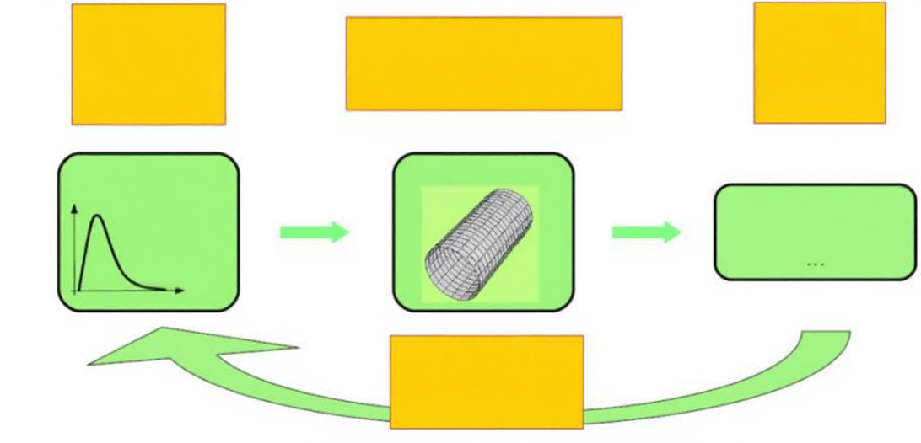
吕大刚，王涛
随机系统统计矩估计的降维积分法:研究进展
第三届复杂装备可靠性工程与科学研讨会暨第十二届模型验证与确认专题研讨会
不确定性量化与传播 (UQ & UP)
Uncertainty Quantification and Uncertainty Propagation (UQ & UP)
Step B
Step C
Step A
Quantification
Uncertainty
Model(s) of the system
of sources
propagation
Design/Assessment criteria
of uncertainty
Random variables
Model
/fields
Response variability
Material
Probability of failure
properties
Geometry
Loading
Step C'
Sensitivity analysis
(Sudret, 2008)
哈尔滨工业大学土木工程学院，可靠性与切性工程研究团队 (Reliability And Resilience Engineering Research Group, RARE @HIT)

Slide 9


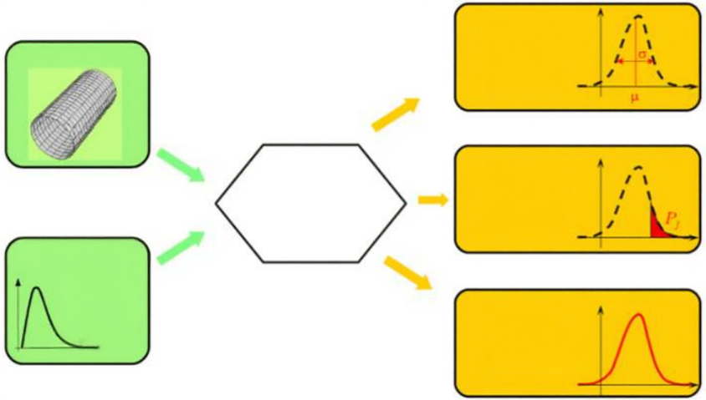
吕大刚，王涛
随机系统统计矩估计的降维积分法:研究进展
第三届复杂装备可靠性工程与科学研讨会暨第十二届模型验证与确认专题研讨会
不确定性量化与传播 (UQ & UP)
Uncertainty Quantification and Uncertainty Propagation (UQ & UP)
Response
Mechanical model
variability
统计矩估计
methods
Probabilistic-
Structural
mechanical
reliability
可靠度方法
model
methods
Probabilistic input
Material
properties
Geometry
Loading
Spectral
谱方法 (如PCE)
methods
(Sudret, 2008)
哈尔滨工业大学土木工程学院，可靠性与韧性工程研究团队 (Reliability And Resilience Engineering Research Group, RARE @HIT)

Slide 10

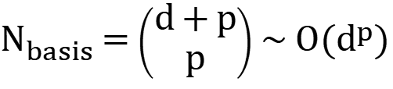
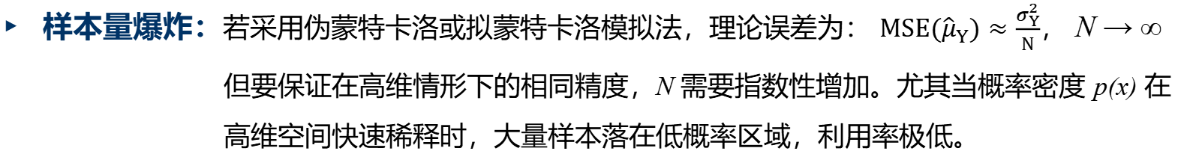



吕大刚，王涛
随机系统统计矩估计的降维积分法:研究进展
第三届复杂装备可靠性工程与科学研讨会暨第十二届模型验证与确认专题研讨会
随机系统响应函数统计矩估计的困难：维数诅咒
Bottleneck in Statistical Moments Estimation for Response Function of Stochastic System: Curse of Dimensionality
随机系统响应函数统计矩的估计
$$μ_{Y}=E[Y]=\int_{R^{d}}{f(x)p(x)dx}$$
$$Y=f(X)=f(X_{1},X_{2},dots,X_{d})$$
$$σ_{Y}^{2}=E\left[(f(x)−μ_{Y})^{2}\right]=\int_{R^{d}}{\left[(f(x)−μ_{Y})^{2}\right]p(x)dx}$$
维数诅咒问题
积分维数高：当维度 d 增加时，上述积分成为高维积分，直接数值计算代价极高。
样本量爆炸：若采用伪蒙特卡洛或拟蒙特卡洛模拟法，理论误差为： $MSE({\hat{μ}}_{Y})≈\frac{σ_{Y}^{2}}{N}$， N → ∞
但要保证在高维情形下的相同精度，N 需要指数性增加。尤其当概率密度 p(x) 在
高维空间快速稀释时，大量样本落在低概率区域，利用率极低。
响应函数复杂性：在高维输入下，f(x)的非线性、交互效应项急剧增加，展开式（如高维模型
表示 HDMR 或多项式混沌展开 PCE）所需的基函数数目随维度呈指数增长。
例如多项式混沌展开 PCE 所需项数：
$$N_{basis}=\left({d+p \atop p}\right)∼O(d^{p})$$
其中 d 是维度，p 是多项式阶数。即使 p 较小，随着 d 增加，$N_{basis}$ 迅速膨胀。
哈尔滨工业大学土木工程学院，可靠性与切性工程研究团队 (Reliability And Resilience Engineering Research Group, RARE @HIT)
10

Slide 11

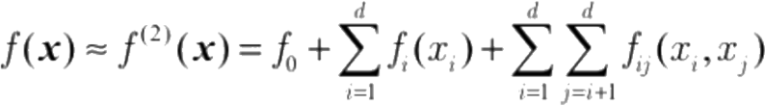
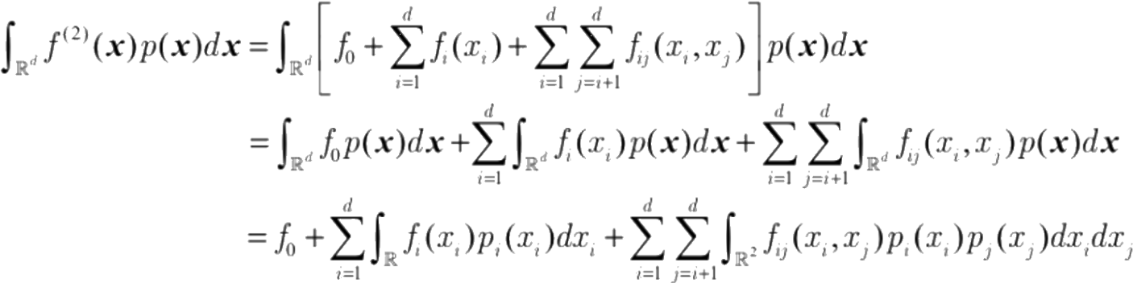
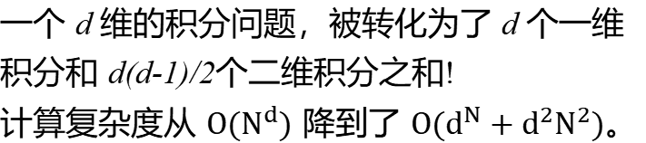
吕大刚，王涛
随机系统统计矩估计的降维积分法:研究进展
第三届复杂装备可靠性工程与科学研讨会暨第十二届模型验证与确认专题研讨会
克服统计矩估计维数诅咒的一种策略：降维积分(DRI)
One Strategy to Conquer the Curse of Dimensionality in Statistical Moments Estimation: Dimension Reduction Integration (DRI)
采用 HDMR 对高维函数截断近似
将积分对象替换为近似表达式
一个 d 维的积分问题，被转化为了 d 个一维
积分和 d(d-1)/2个二维积分之和!
计算复杂度从 $O(N^{d})$ 降到了 $O(d^{N}+d^{2}N^{2})$。
利用正交性逐项积分
Yu X H, Lu D G. An advanced point estimate method for uncertainty and sensitivity analysis using Nataf transformation and dimension-reduction integration.
Book Chapter in S. Kadry and A. El Hami (eds.), Numerical Methods for Reliability and Safety Assessment: Multiscale and Multiphysics Systems. Springer, 2015.
哈尔滨工业大学土木工程学院，可靠性与韧性工程研究团队 (Reliability And Resilience Engineering Research Group, RARE @HIT)

Slide 12


随机系统响应矩的定义
1
Definition of Stochastic System Response Moments
降维模型的分类和表达
2
Categorization and Formulations of Dimension-Reduction Models (DRMs)
3
统计矩估计的降维积分法
目录
Dimension-reduction Integration Methods for Statistical Moments Estimation
降维积分法与先进数值积分算法的融合
4
CONTENTS
Integration of Dimension-reduction Integration Methods with Advanced Numerical
Integration Algorithms
基于降维积分的结构整体可靠度分析
5
Global Reliability Analysis of Structures Based on Dimension-reduction Integration
结论与展望
6
Conclusions and Prospects

Slide 13


随机系统响应矩的定义
1
Definition of Stochastic System Response Moments
PART ONE

Slide 14


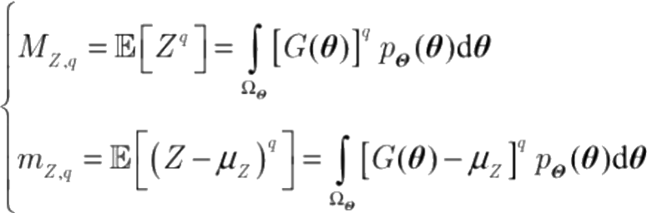
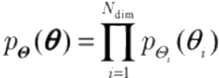

吕大刚，王涛
随机系统统计矩估计的降维积分法:研究进展
第三届复杂装备可靠性工程与科学研讨会暨第十二届模型验证与确认专题研讨会
随机系统响应矩的定义
Definition of Stochastic System Response Moments
在高阶矩估计问题中，$N_{dim}$ 维随机向量 $Θ={\left[Θ_{1},Θ_{2},…,Θ_{N_{dim}}\right]}^{T}$ 与系统响应 Z 之间的映射关系为：
$$Z=G(θ)$$
系统响应 Z 的第 q 阶原点矩 $M_{Z,q}$ 和中心矩 $m_{Z,q}$ 分别定义为：
在样本空间 $Ω_{θ}$ 中，$p_{θ}(θ)$ 是随机向量 θ 的联合 PDF，当 θ 中的元素完全独立时，联合 PDF 为：
式中，$p_{θ_{i}}(θ_{i})$ 为 $θ_{i}$ 的边缘概率密度函数。
哈尔滨工业大学土木工程学院，可靠性与韧性工程研究团队 (Reliability And Resilience Engineering Research Group, RARE @HIT)
14

Slide 15


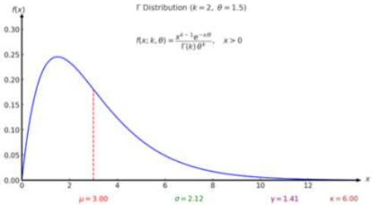
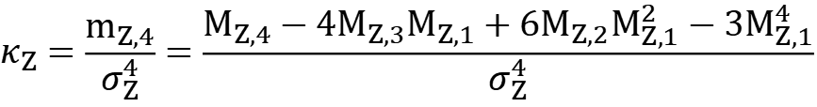
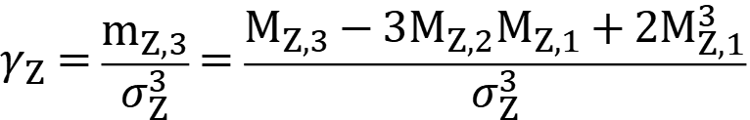


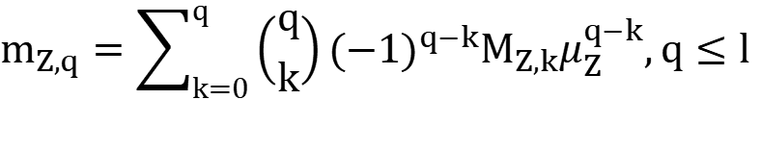
吕大刚，王涛
随机系统统计矩估计的降维积分法:研究进展
第三届复杂装备可靠性工程与科学研讨会暨第十二届模型验证与确认专题研讨会
随机系统响应矩的定义
Definition of Stochastic System Response Moments
响应函数 Z 的前4阶矩
原点矩和中心矩之间的关系为：
均值
$$m_{Z,q}=\sum_{k=0}^{q}{\left({q \atop k}\right)(−1)^{q−k}M_{Z,k}μ_{Z}^{q−k},q≤l}$$
$$μ_{Z}=M_{Z,1}$$
标准差
$$σ_{z}=\sqrt{m_{z,2}}=\sqrt{M_{z,2}−M_{z,1}^{2}}$$
偏度系数
$$γ_{Z}=\frac{m_{Z,3}}{σ_{Z}^{3}}=\frac{M_{Z,3}−3M_{Z,2}M_{Z,1}+2M_{Z,1}^{3}}{σ_{Z}^{3}}$$
峰度系数:
$$κ_{Z}=\frac{m_{Z,4}}{σ_{Z}^{4}}=\frac{M_{Z,4}−4M_{Z,3}M_{Z,1}+6M_{Z,2}M_{Z,1}^{2}−3M_{Z,1}^{4}}{σ_{Z}^{4}}$$
哈尔滨工业大学土木工程学院，可靠性与韧性工程研究团队 (Reliability And Resilience Engineering Research Group, RARE @HIT)
15

Slide 16


降维模型的分类和表达
2
Categorization and Formulations of Dimension-Reduction
Models (DRMs)
PART TWO

Slide 17


吕大刚，王涛
随机系统统计矩估计的降维积分法:研究进展
第三届复杂装备可靠性工程与科学研讨会暨第十二届模型验证与确认专题研讨会
降维模型的分类和表达
Categorization and Formulations of Dimension-Reduction Models (DRMs)
变量降维模型：加和表达式
Variable-based Dimension-reduction Models (Va-DRMs):
Additive Formulation
变量降维模型：乘积表达式
Variable-based Dimension-reduction Models (Va-DRMs):
Multiplicative Formulation
降维模型：
Dimension-Reduction
Models (DRMs)
向量降维模型
Vector-based dimension-reduction models (Ve-DRMs)
混合降维模型
Hybrid dimension-reduction model (H-DRM)
哈尔滨工业大学土木工程学院，可靠性与切性工程研究团队 (Reliability And Resilience Engineering Research Group, RARE @HIT)
17

Slide 18

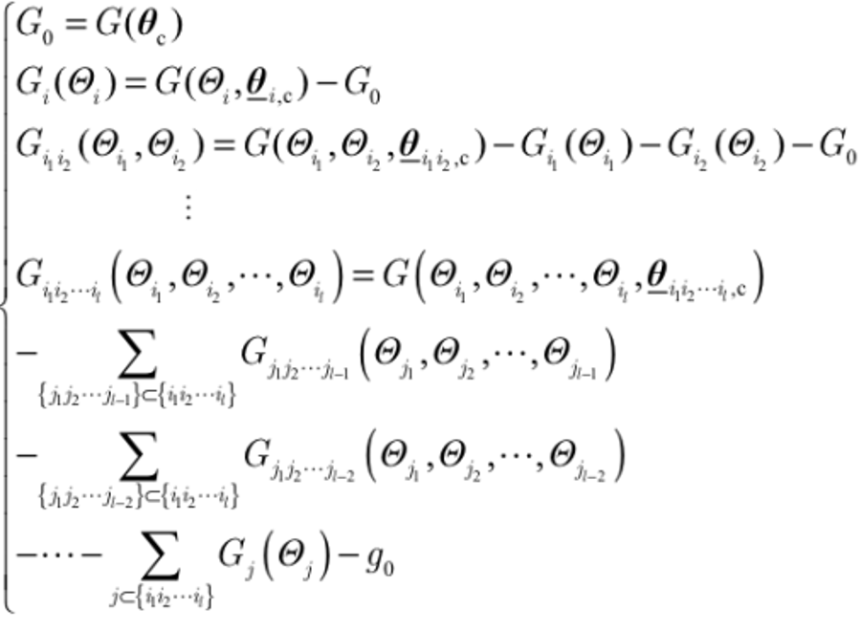

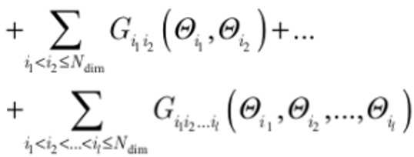

吕大刚，王涛
随机系统统计矩估计的降维积分法:研究进展
第三届复杂装备可靠性工程与科学研讨会暨第十二届模型验证与确认专题研讨会
降维模型的分类和表达
Categorization and Formulations of Dimension-Reduction Models (DRMs)
变量降维模型：加和表达式
Variable-based Dimension-reduction Models (Va-DRMs): Additive Formulation
响应函数拆分项的取值
函数降维模型是一种通过将高维响应函数分
解为依赖于少数输入变量的低阶分量函数，
来实现计算效率提升的近似方法。
使用加和表达式时，系统响应函数 Z 为：
哈尔滨工业大学土木工程学院，可靠性与韧性工程研究团队 (Reliability And Resilience Engineering Research Group, RARE @HIT)
18

Slide 19

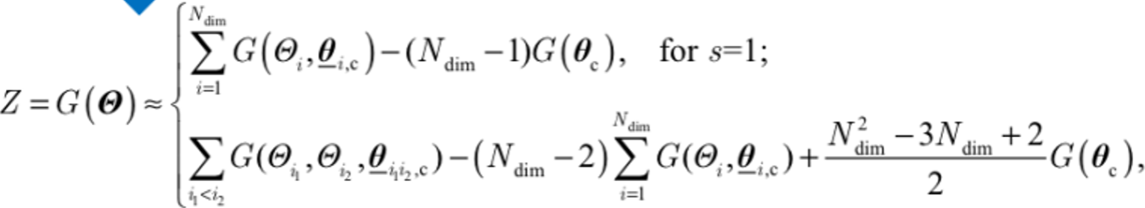
吕大刚，王涛
随机系统统计矩估计的降维积分法:研究进展
第三届复杂装备可靠性工程与科学研讨会暨第十二届模型验证与确认专题研讨会
降维模型的分类和表达
Categorization and Formulations of Dimension-Reduction Models (DRMs)
变量降维模型：加和表达式
Variable-based Dimension-reduction Models (Va-DRMs): Additive Formulation
◦ 当截断阶数设为 s 时，系统响应 Z 可近似为：
✗ Xu 和 Rahman 提出了与上式等价的表述形式:
s = 1 或 2
Xu H, Rahman S. A generalized dimension-reduction method for multidimensional integration in stochastic mechanics. International Journal for Numerical
Methods in Engineering, 2004, 61(12): 1992-2019.
哈尔滨工业大学土木工程学院，可靠性与韧性工程研究团队 (Reliability And Resilience Engineering Research Group, RARE @HIT)
19

Slide 20

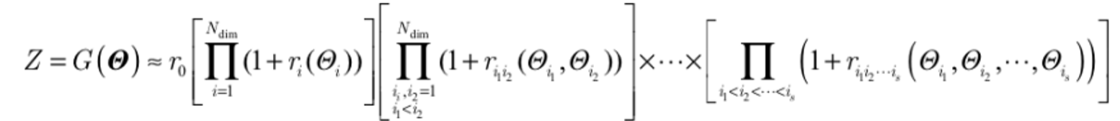
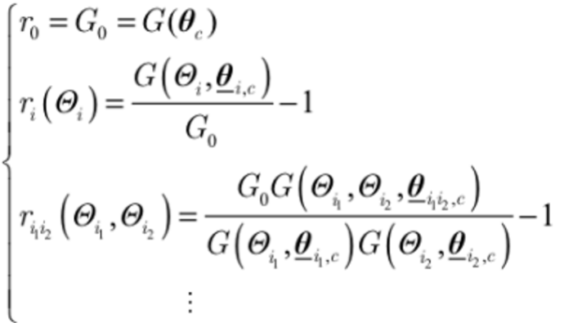
吕大刚，王涛
随机系统统计矩估计的降维积分法:研究进展
第三届复杂装备可靠性工程与科学研讨会暨第十二届模型验证与确认专题研讨会
降维模型的分类和表达
Categorization and Formulations of Dimension-Reduction Models (DRMs)
2
变量降维模型：乘积表达式
Ronsenblueth E. Point estimates for probability moments. PNAS, 1975, 72(10):
3812-3814.
Variable-based Dimension-reduction Models (Va-DRMs): Multiplicative Formulation
◦ 使用乘积表达式时，系统响应 Z 可近似为：
◦ 响应函数拆分项的取值为：
Wang T, Li Z L, Fan W L, Ang A. H.-S. Structural system reliability assessment using
generalized factorized dimensional reduction method and iterative maximum entropy
method. Structure and Infrastructure Engineering, 2024, 20(5): 607-618.
哈尔滨工业大学土木工程学院，可靠性与韧性工程研究团队 (Reliability And Resilience Engineering Research Group, RARE @HIT)
.20

Slide 21

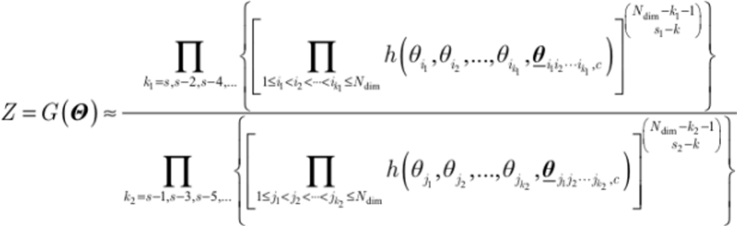

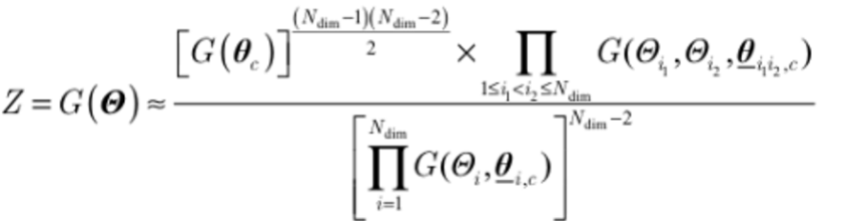
吕大刚，王涛
随机系统统计矩估计的降维积分法:研究进展
第三届复杂装备可靠性工程与科学研讨会暨第十二届模型验证与确认专题研讨会
降维模型的分类和表达
Categorization and Formulations of Dimension-Reduction Models (DRMs)
2
变量降维模型：乘积表达式
Zhang X F, Pandey M D, Zhang Y M. Computationally efficient reliability analysis of
mechanisms based on a multiplicative dimensional reduction method. Journal of
Mechanical Design, 2014, 136(5): 061006.
Variable-based Dimension-reduction Models (Va-DRMs): Multiplicative Formulation
响应函数 Z 的等效形式：
当 s=1 时：
当 s= 2 时 ：
哈尔滨工业大学土木工程学院，可靠性与韧性工程研究团队 (Reliability And Resilience Engineering Research Group, RARE @HIT)
21

Slide 22

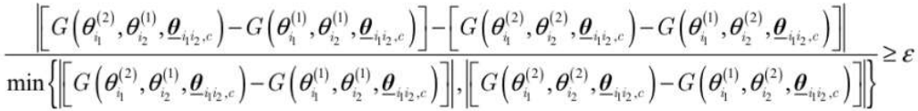


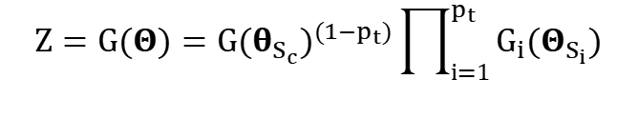
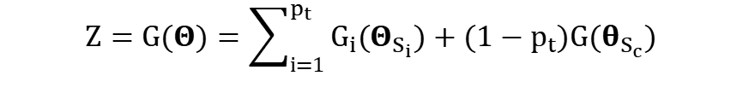
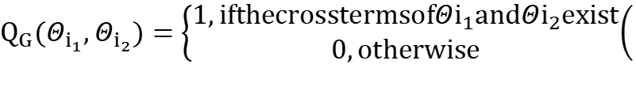
吕大刚，王涛
随机系统统计矩估计的降维积分法:研究进展
第三届复杂装备可靠性工程与科学研讨会暨第十二届模型验证与确认专题研讨会
降维模型的分类和表达
Categorization and Formulations of Dimension-Reduction Models (DRMs)
3
基于向量的降维模型
Vector-based dimension-reduction models (Ve-DRMs)
识别 G(θ) 中的交互项 θ_{i_{1}} 与 θ_{i_{2}}:
$$Q_{G}(Θ_{i_{1}},Θ_{i_{2}})=\left\{\begin{aligned}1,ifthecrosstermsofΘi_{1}andΘi_{2}exist \\ 0,otherwise\end{aligned}\right($$
加和形式
乘积形式
$$Z=G(Θ)=\sum_{i=1}^{p_{t}}{G_{i}(Θ_{S_{i}})+(1−p_{t})G(θ_{S_{c}})}$$
$$Z=G(Θ)=G(θ_{S_{c}})^{(1−p_{t})}\prod_{i=1}^{p_{t}}{G_{i}(Θ_{S_{i}})}$$
Liu R, Fan W, Wang Y, Ang A H.-S., Li Z. Adaptive estimation for statistical moments of response based on the exact dimension reduction method in terms of vector.
Mechanical Systems and Signal Processing, 2019, 126: 609-625.
哈尔滨工业大学土木工程学院，可靠性与韧性工程研究团队 (Reliability And Resilience Engineering Research Group, RARE @HIT)

Slide 23

吕大刚，王涛
随机系统统计矩估计的降维积分法:研究进展
第三届复杂装备可靠性工程与科学研讨会暨第十二届模型验证与确认专题研讨会
降维模型的分类和表达
Categorization and Formulations of Dimension-Reduction Models (DRMs)
混合降维模型
Hybrid dimension-reduction model (H-DRM)
响应函数表现形式：
◦ 对于高阶子向量，引入广义相互作用指标：
Wang T, Lu D G*, Tan Y Q. Refined dimension-reduction integration method for uncertainty propagation in stochastic systems: Estimation of statistical moments.
Reliability Engineering & System Safety, 2025, 256: 110753.
哈尔滨工业大学土木工程学院，可靠性与韧性工程研究团队 (Reliability And Resilience Engineering Research Group, RARE @HIT)

Slide 24

统计矩估计的降维积分法
3
Dimension-Reduction Integration Methods
PART THREE
for Statistical Moments Estimation

Slide 25


吕大刚，王涛
随机系统统计矩估计的降维积分法:研究进展
第三届复杂装备可靠性工程与科学研讨会暨第十二届模型验证与确认专题研讨会
统计矩估计的降维积分法
Dimension-Reduction Integration for Statistical Moment Estimation
基于Va-DRMs的降维积分法
Va-DRMs-based dimension-reduction integration methods
响应函数 Z 的均值为：
$$μ_{Z}≈\sum_{k=0}^{s}{(−1)^{i}\left({N_{dim}−s+k−1 \atop k}\right)}\sum_{i_{1}<i_{2}<i_{3},…,<i_{s−k}}{E\left[G(Θ_{i_{1}},Θ_{i_{2}},…,Θ_{i_{s−k}},{\hat{θ}}_{i_{1}i_{2}…i_{s−k},c})\right]}$$
◦ 响应函数 Z 的第 q 阶中心矩为：
$$m_{Z,q}≈\sum_{k=0}^{s}{(−1)^{i}\left({N_{dim}−s+k−1 \atop k}\right)}\sum_{i_{1}<i_{2}<i_{3},…,<i_{s−k}}{E\left[{\left(G(O_{i_{1}},O_{i_{2}},…,O_{i_{s−k}},{\hat{θ}}_{i_{1}i_{2}…i_{s−k},c})−μ_{Z}\right)}^{q}\right]}$$
哈尔滨工业大学土木工程学院，可靠性与韧性工程研究团队 (Reliability And Resilience Engineering Research Group, RARE @HIT)
25

Slide 26

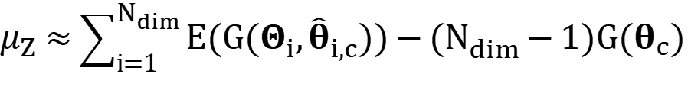
吕大刚，王涛
随机系统统计矩估计的降维积分法:研究进展
第三届复杂装备可靠性工程与科学研讨会暨第十二届模型验证与确认专题研讨会
统计矩估计的降维积分法
Dimension-Reduction Integration for Statistical Moment Estimation
基于Va-DRMs的降维积分法
Va-DRMs-based dimension-reduction integration methods
通常情况下，截断阶数 s=1 或 2，对应UDRIM 和 BDRIM
◦ UDRIM (s = 1) 对应的均值和 q 阶矩为：
$$μ_{Z}≈\sum_{i=1}^{N_{dim}}{E(G(Θ_{i},{\hat{θ}}_{i,c}))−(N_{dim}−1)G(θ_{c})}$$
$$m_{Z,q}≈E\left[{\left(\sum_{i=1}^{N_{dim}}{G(Θ_{i},{\hat{θ}}_{i,c})−(N_{dim}−1)G(θ_{c})−μ_{Z}}\right)}^{q}\right]=\sum_{i=0}^{q}{\left({q \atop i}\right)s_{n}^{i}{\left[−(N_{dim}−1)G(θ_{c})−μ_{Z}\right]}^{q−i}}$$
◦ BDRIM (s = 2) 对应的均值和 q 阶矩为：
$$μ_{Z}≈\sum_{i<j}{E\left[G(Θ_{i},Θ_{j},{\hat{θ}}_{ij,c})\right]−(N_{dim}−2)}\sum_{k=1}^{N_{dim}}{E\left[G(Θ_{k},{\hat{θ}}_{k,c})\right]+\frac{(N_{dim}−1)(N_{dim}−2)}{2}G(θ_{c})}$$
$$m_{Z,q}≈\sum_{i<j}{E\left[{\left(G(Θ_{i},Θ_{j},{\hat{θ}}_{ij,c})−μ_{Z}\right)}^{q}\right]−(N_{dim}−2)}\sum_{k=1}^{N_{dim}}{E\left[{\left(G(Θ_{k},{\hat{θ}}_{k,c})−μ_{Z}\right)}^{q}\right]+\frac{(N_{dim}−1)(N_{dim}−2)}{2}(G(θ_{c})−μ_{Z})^{q}}$$
哈尔滨工业大学土木工程学院，可靠性与韧性工程研究团队. (Reliability And Resilience Engineering Research Group, RARE @HIT)
26

Slide 27


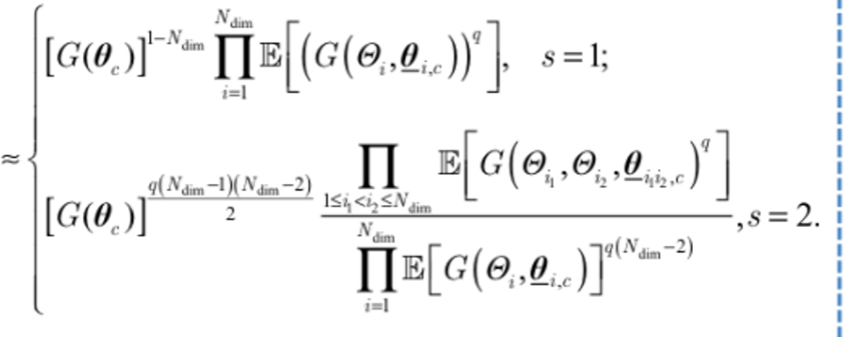
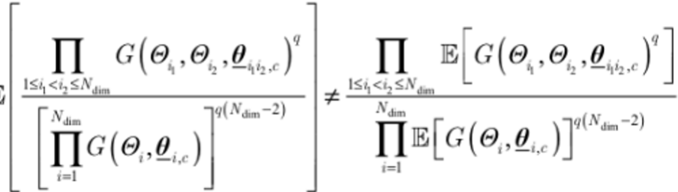


吕大刚，王涛
随机系统统计矩估计的降维积分法:研究进展
第三届复杂装备可靠性工程与科学研讨会暨第十二届模型验证与确认专题研讨会
统计矩估计的降维积分法
Dimension-Reduction Integration for Statistical Moment Estimation
基于Va-DRMs的降维积分法
Va-DRMs-based dimension-reduction integration methods
与 UDRIM 和 BDRIM 类似，从乘积单变量和乘
积双变量 DRM（M-UDRM 和 M-BDRM）得出
的 Z 的 q 阶原点矩分别为:
◦ 问题：以下分量不一定独立
$$G(Θ_{i_{1}},Θ_{i_{2}},{\hat{θ}}_{i_{1}i_{2},c}),1lei_{1}<i_{2}leN_{dim}$$
$$G(Θ_{i},{\hat{θ}}_{i,c}),i=1,2,dots,N_{dim}$$
Wang T, Li Z L, Fan W L, Ang A. H.-S. Structural system reliability assessment using generalized factorized dimensional reduction method and iterative maximum
entropy method. Structure and Infrastructure Engineering, 2024, 20(5): 607-618.
哈尔滨工业大学水利工程学院，可靠性与韧性工程研究团队 (Reliability And Resilience Engineering Research Group, RARE @HIT)
27

Slide 28

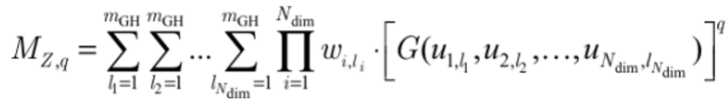
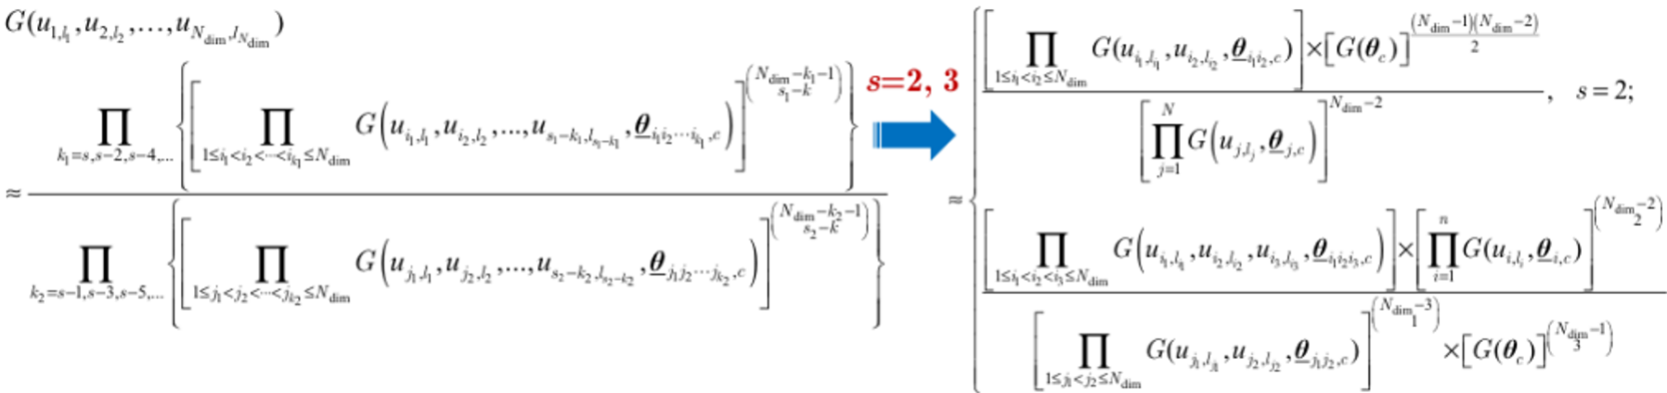
吕大刚，王涛
随机系统统计矩估计的降维积分法:研究进展
第三届复杂装备可靠性工程与科学研讨会暨第十二届模型验证与确认专题研讨会
统计矩估计的降维积分法
Dimension-Reduction Integration for Statistical Moment Estimation
基于Va-DRMs的降维积分法
Va-DRMs-based dimension-reduction integration methods
解决方法：广义因子分解降维积分法(GF-DRIM)，将乘法降维模型直接应用于原始响应函数
s=3.
Wang T, Lu D G*, Tan Y Q. Refined dimension-reduction integration method for uncertainty propagation in stochastic systems: Estimation of statistical moments.
Reliability Engineering & System Safety, 2025, 256: 110753.
哈尔滨工业大学土木工程学院，可靠性与韧性工程研究团队 (Reliability And Resilience Engineering Research Group, RARE @HIT)
78

Slide 29


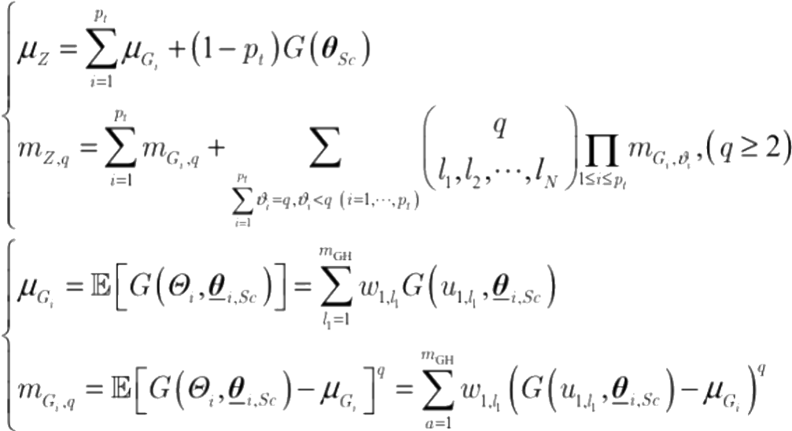
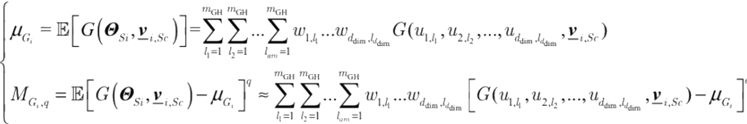
吕大刚，王涛
随机系统统计矩估计的降维积分法:研究进展
第三届复杂装备可靠性工程与科学研讨会暨第十二届模型验证与确认专题研讨会
统计矩估计的降维积分法
Dimension-Reduction Integration for Statistical Moment Estimation
2
基于Ve-DRMs的降维积分法
Ve-DRMs-based dimension-reduction integration methods
根据求和形式 Ve-DRM，函数 Z 的矩为：
当 $G_{i}(Θ_{S_{i}})$ 为单变量函数时，Z 的矩为：
当 $G_{i}(Θ_{Si})$ 为多变量函数时，Z 的矩为：
哈尔滨工业大学土木工程学院，可靠性与韧性工程研究团队 (fReliability And Resilience Engineering Research Group, RARE @HIT)
70

Slide 30

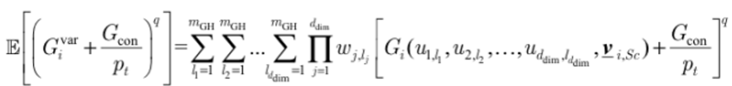
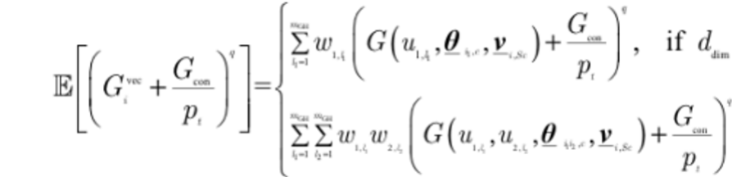

吕大刚，王涛
随机系统统计矩估计的降维积分法:研究进展
第三届复杂装备可靠性工程与科学研讨会暨第十二届模型验证与确认专题研讨会
统计矩估计的降维积分法
Dimension-Reduction Integration for Statistical Moment Estimation
基于H-DRMs的降维积分法
H-DRMs-based dimension-reduction integration methods
系统响应 Z 的第 q 阶原点矩 $M_{Zq}$为：
解上式需要计算积分 $G_{i}^{vec}+\frac{G_{con}}{p_{t}}$ 和 $G_{i}^{var}+\frac{G_{con}}{p_{t}}$，分别为：
哈尔滨工业大学土木工程学院，可靠性与韧性工程研究团队 (Reliability And Resilience Engineering Research Group, RARE @HIT)
30

Slide 31


降维积分法与先进
数值积分算法的融合
4
PART FOUR
Integration of Dimension-Reduction Integration Methods with
Advanced Numerical Integration Algorithms

Slide 32


吕大刚，王涛
随机系统统计矩估计的降维积分法:研究进展
第三届复杂装备可靠性工程与科学研讨会暨第十二届模型验证与确认专题研讨会
统计矩估计的降维积分法
Dimension-Reduction Integration for Statistical Moment Estimation
高阶无迹变换法
High-order Unscented Transformation (HUT) Method
融合算法:
共轭无迹变换法
用于高效精确地估计随机
系统响应函数 Z 的统计矩
Integration Methods
Conjugate Unscented Transform (CUT) Method
稀疏网格积分法
Sparse Grid Integration (SGI) Method
哈尔滨工业大学土木工程学院，可靠性与韧性工程研究团队 (Reliability And Resilience Engineering Research Group, RARE @HIT)
32

Slide 33



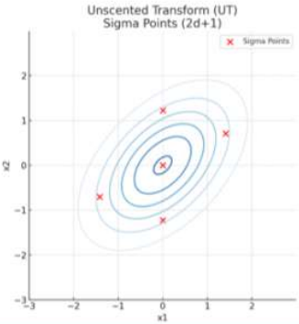
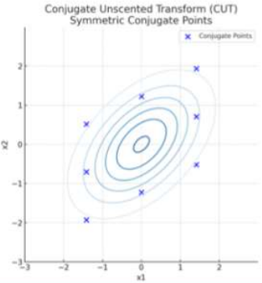
吕大刚，王涛
随机系统统计矩估计的降维积分法:研究进展
第三届复杂装备可靠性工程与科学研讨会暨第十二届模型验证与确认专题研讨会
统计矩估计的降维积分法
Dimension-Reduction Integration for Statistical Moment Estimation
无迹变换
About Unscented Transformation (UT)
非线性系统状态估计：
传统方法：线性化（如 EKF）通过一阶泰勒展开近似非线性函数，但在高度非线性情况下误差较大。
无迹变换：通过在输入分布上选择一组有代表性的“采样点”（Sigma points），将这些点通过非线性函数映射，
再用加权和来逼近输出分布，形成无迹卡尔曼滤波（UKF），提升对非线性系统的跟踪精度。
无迹变换 (UT): 通过有限 Sigma 点传播分布,
精确到二阶矩，适合低维非线性系统。
共轭无迹变换 (CUT)：利用对称点集结构，在
高维下减少采样点并保证高阶精度，更高效。
哈尔滨工业大学土木工程学院。可靠性与韧性工程研究团队 (Reliability And Resilience Engineering Research Group, RARE @HIT)
33

Slide 34


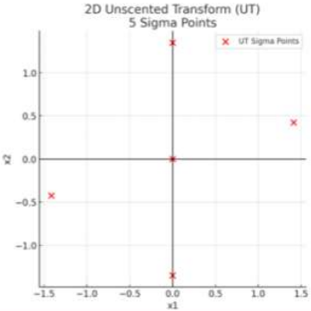
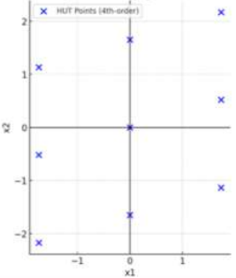




吕大刚，王涛
随机系统统计矩估计的降维积分法:研究进展
第三届复杂装备可靠性工程与科学研讨会暨第十二届模型验证与确认专题研讨会
统计矩估计的降维积分法
Dimension-Reduction Integration for Statistical Moment Estimation
高阶无迹变换法
High-order Unscented Transformation (HUT) Method
高阶无迹变换 (Higher-order UT, HUT) 通过引入更多的点和权重，使得对更高阶多项式的积分逼近是精确的。
标准 UT：保证到二阶矩。
HUT：保证到四阶矩甚至更高，即能够捕捉分布的偏度、峰度等特征。
2D Higher-Order Unscented Transform (HUT)
Expanded Conjugate Points
给定高斯随机变量：
$$x∼N(μ,Σ)$$
我们寻找一组采样点 $\{X_{i},w_{i}\}$。使得：
$$E[f(x)]=\int_{R^{d}}{f(x)N(x;μ,Σ) dx≈}\sum_{i}{w_{i}f(X_{i}), ∀f(x)∈P_{k}}$$
其中 $P_{k}$ 表示所有次数不超过 k 的多项式。
UT: 精确到 k ≤ 3 (均值。协方差)
HUT：扩展采样点集，可精确到更高阶 k（可捕捉偏度、峰度等高阶统计量）
哈尔滨工业大学土木工程学院，可靠性与切性工程研究团队 (Reliability And Resilience Engineering Research Group, RARE @HIT)
34

Slide 35



吕大刚，王涛
随机系统统计矩估计的降维积分法:研究进展
第三届复杂装备可靠性工程与科学研讨会暨第十二届模型验证与确认专题研讨会
统计矩估计的降维积分法
Dimension-Reduction Integration for Statistical Moment Estimation
高阶无迹变换法
High-order Unscented Transformation (HUT) Method
基于 HUT 选点的降维积分法 (HUT-DRIM)
在 BDRIM 框架内，Z 的原点矩为：
$$M_{Z,q}≈\sum_{i<j}{E\left[{\left(G(Θ_{i},Θ_{j},{\hat{θ}}_{ij,c})\right)}^{q}\right]−(N_{dim}−2)}\sum_{k=1}^{N_{dim}}{E\left[{\left(G(Θ_{k},{\hat{θ}}_{k,c})\right)}^{q}\right]+\frac{(N_{dim}−1)(N_{dim}−2)}{2}G^{q}(θ_{c})}$$
二维积分使用 HUT 方法计算
一维积分通过五点 Gauss-Hermite 求积规则计算
采用三种不同类别的积分点及
其相关权重：
 | 1 | 2 | 3 | 4 | 5
积分点 | -√5+√10 | -√5-√10 | 0 | √5-√10 | √5+√10
权重 | (7-2√10)/60 | (7+2√10)/60 | 8/15 | (7+2√10)/60 | (7-2√10)/60
Category I
Category II
Category III
哈尔滨工业大学土木工程学院，可靠性与韧性工程研究团队 (Reliability And Resilience Engineering Research Group, RARE @HIT)
35

Slide 36

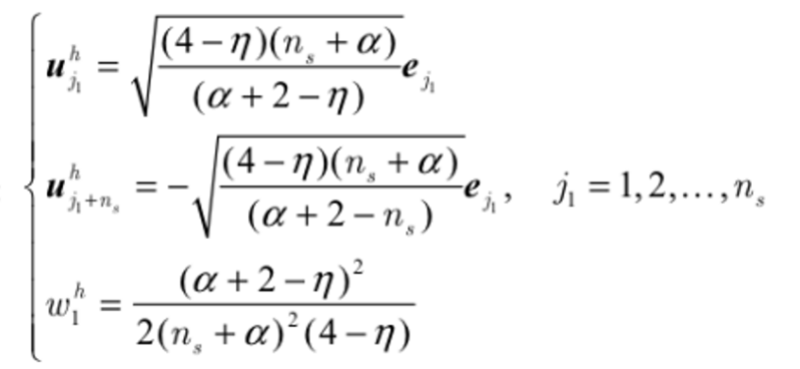

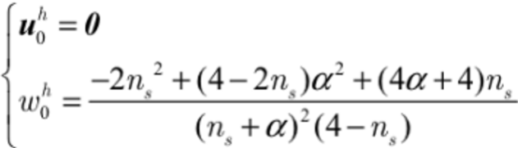
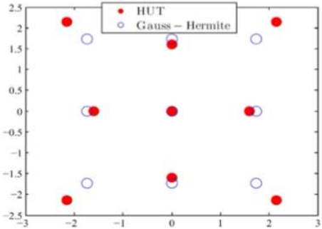
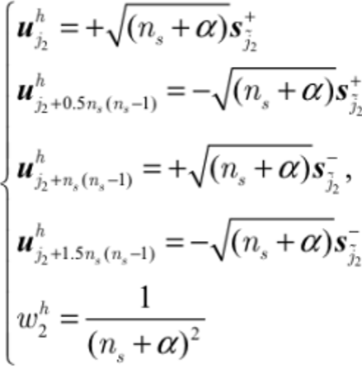
吕大刚，王涛
随机系统统计矩估计的降维积分法:研究进展
第三届复杂装备可靠性工程与科学研讨会暨第十二届模型验证与确认专题研讨会
统计矩估计的降维积分法
Dimension-Reduction Integration for Statistical Moment Estimation
高阶无迹变换法
High-order Unscented Transformation (HUT) Method
类型1:
类型2:
类型3:
HUT 方法的二维空间积分点
哈尔滨工业大学土木工程学院，可靠性与韧性工程研究团队 (Reliability And Resilience Engineering Research Group, RARE @HIT)
36

Slide 37

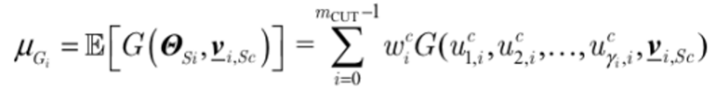
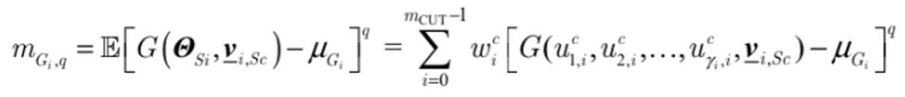
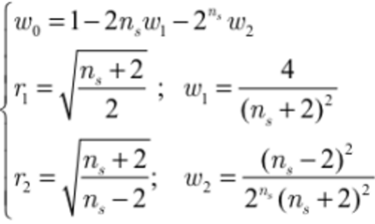

吕大刚，王涛
随机系统统计矩估计的降维积分法:研究进展
第三届复杂装备可靠性工程与科学研讨会暨第十二届模型验证与确认专题研讨会
统计矩估计的降维积分法
Dimension-Reduction Integration for Statistical Moment Estimation
2
共轭无迹变换法
Conjugate Unscented Transform (CUT) Method
基于 CUT 选点的降维积分法 (CUT-DRIM)
$w_{i}^{c}$ 是权重系数， $u_{i}^{c}$ 是响应函数的基本变量
$r_{i}$ 的定义为:
哈尔滨工业大学土木工程学院，可靠性与切性工程研究团队 (Reliability And Resilience Engineering Research Group, RARE @HIT)
37

Slide 38


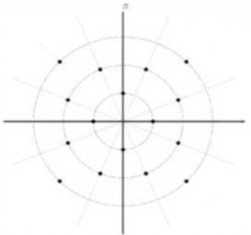






吕大刚，王涛
随机系统统计矩估计的降维积分法:研究进展
第三届复杂装备可靠性工程与科学研讨会暨第十二届模型验证与确认专题研讨会
统计矩估计的降维积分法
Dimension-Reduction Integration for Statistical Moment Estimation
2
共轭无迹变换法
Conjugate Unscented Transform (CUT) Method
基本变量 $u_{i}^{c}$的表达式为：
CUT 法的二维空间坐标轴和参考点:
$$\int{u_{0}^{c}=0,w_{0}^{c}=w_{0};}$$
$S^{2}$ • CUT points
$$U_{2}$$
$$u_{i}^{c}=r_{1}σ_{i}, w_{i}^{c}=w_{1}, for1leile2n_{s};$$
$$c^{2}$$
$$u_{i+2n_{s}}^{c}=r_{2}c_{i}^{n},w_{i+2n_{s}}^{c}=w_{2}, for1leile2^{n_{s}};$$
$$S^{2}$$
$$u_{i+2n_{s}+2^{n_{s}}}^{c}=r_{3}c_{i}^{2},w_{i+2n_{s}+2^{n_{s}}}^{c}=w_{3}, for1leile2n_{s}^{2}−2n_{s};$$
$$\hat{U_{1σ}}$$
$$u_{i+2^{n_{s}}+2n_{s}^{2}}^{c}=r_{4}c_{i}^{n_{s}},w_{i+2^{n_{s}}+2n_{s}^{2}}^{c}=w_{4}, for1leile2^{n}n_{s};$$
$$u_{i+2^{n_{s}+1}+2n_{s}^{2}}^{c}=r_{5}c_{i}^{n_{s}},w_{i+2^{n_{s}+1}+2n_{s}^{2}}^{c}=w_{5}, for1leilen_{1},n_{1}=\frac{4n_{s}(n_{s}−1)(n_{s}−2)}{3};$$
$$s^{2}$$
$$c^{2}$$
$$u_{i+n_{1}+2^{n_{s}+1}+2n_{s}^{2}}^{c}=r_{6}s_{i}^{n_{s}}(h_{s}),w_{i+n_{1}+2^{n_{s}+1}+2n_{s}^{2}}^{c}=w_{6}, for1leilen_{s}2^{n_{s}}.$$
$$S^{2}$$
王涛, 李正良, 范文亮. 基于改进统计矩点估计法和最大熵原理的结构整体可靠度分析. 工程力学, 2022, 39(3): 193-200.
王涛, 李正良, 范文亮. 基于扩展型共轭无迹变换的随机不确定性传播分析方法. 工程力学, 2021, 38(8): 15-23.
哈尔滨工业大学土木工程学院，可靠性与韧性工程研究团队 (Reliability And Resilience Engineering Research Group, RARE @HIT)
38

Slide 39


吕大刚，王涛
随机系统统计矩估计的降维积分法:研究进展
第三届复杂装备可靠性工程与科学研讨会暨第十二届模型验证与确认专题研讨会
统计矩估计的降维积分法
Dimension-Reduction Integration for Statistical Moment Estimation
2
共轭无迹变换法
Conjugate Unscented Transform (CUT) Method
当 $G_{i}(Θ_{Si})$ 的维度仍大于 CUT 方法的维度限制时，$G_{i}(Θ_{Si})$ 的矩由下式计算
$$μ_{G_{i}}≈\sum_{ζ<ζ}{E\left[Q_{G}\left(Θ_{Si,ζ},Θ_{Si,ζ}\right)G\left(Θ_{Si,ζ},Θ_{Si,ζ},{\hat{θ}}_{ζζ,ic},{\hat{v}}_{i,Sc}\right)+\left(1−Q_{G}\left(Θ_{Si,ζ},Θ_{Si,ζ}\right)\right)\right]}$$
$$\left(G\left(O_{Si,ζ},{\hat{θ}}_{ζ,ic},{\hat{v}}_{i,Sc}\right)+G\left(O_{Si,ζ},{\hat{θ}}_{ζ,ic},{\hat{v}}_{i,Sc}\right)−G\left({\hat{θ}}_{ic},{\hat{v}}_{i,Sc}\right)\right)−(N−2)$$
$$\sum_{t=1}^{γ_{i}}{E\left[G(Θ_{Si,t},{\hat{θ}}_{t,ic},{\hat{v}}_{i,Sc})\right]+\frac{(N−1)(N−2)}{2}G(θ_{Sc})}$$
$$m_{G_{i},q}≈\sum_{ζ<ζ}{E\left[\left(Q_{G}\left(Θ_{Si,ζ},Θ_{Si,ζ}\right)G\left(Θ_{Si,ζ},Θ_{Si,ζ},{\hat{θ}}_{ζζ,ic},{\hat{v}}_{i,Sc}\right)+\left(1−Q_{G}\left(Θ_{Si,ζ},Θ_{Si,ζ}\right)\right)\right)\right]}$$
$$\left(G\left(Θ_{Si,ζ},{\hat{θ}}_{ζ,ic},{\hat{v}}_{i,Sc}\right)+G\left(Θ_{Si,ζ},{\hat{θ}}_{ζ,ic},{\hat{v}}_{i,Sc}\right)−G\left({\hat{θ}}_{ic},{\hat{v}}_{i,Sc}\right)\right)−μ_{G_{i}}^{q}$$
$$(N−2)\sum_{t=1}^{γ_{i}}{E\left[{\left(G(Θ_{Si,t},{\hat{θ}}_{t,ic},{\hat{v}}_{i,Sc})\right)}^{q}\right]+\frac{(N−1)(N−2)}{2}{\left(G(θ_{Sc})−μ_{G_{i}}\right)}^{q}}$$
哈尔滨工业大学土木工程学院，可靠性与韧性工程研究团队 (Reliability And Resilience Engineering Research Group, RARE @HIT)
39

Slide 40


吕大刚，王涛
随机系统统计矩估计的降维积分法:研究进展
第三届复杂装备可靠性工程与科学研讨会暨第十二届模型验证与确认专题研讨会
统计矩估计的降维积分法
Dimension-Reduction Integration for Statistical Moment Estimation
3
稀疏网格积分法
Sparse Grid integration (SGI) Method
传统 SGI 方法基于 Smolyak 算法，通过消除积分点来使精度最小化。稀疏网格点集的定义范围为
$$N(Θ)=⋃_{ξ+1le|q|leξ+N_{dim}}N_{1}^{ξ}(Θ_{1})⊗N_{2}^{ξ}(Θ_{2})⊗…N_{i}^{ξ}(Θ_{i})⊗dots⊗N_{N_{dim}}^{ξ}(Θ_{N_{dim}})$$
Table 3 The number of sparse grid points for ξ=2 and 3
N_{max}(ξ=2) | n_{M0.1} | n_{M0.2} | n_{M0.3} | N_{max}(ξ=3) | n_{M0.1} | n_{M0.2} | n_{M0.3} | n_{M0.3}
5 | 61 | 21 | 40 | 5 | 241 | 41 | 120 | 80
10 | 221 | 41 | 180 | 10 | 1581 | 81 | 540 | 960
15 | 481 | 61 | 420 | 15 | 5021 | 121 | 1260 | 3640
20 | 841 | 81 | 760 | 20 | 11561 | 161 | 2280 | 9120
25 | 1301 | 101 | 1200 | 25 | 22201 | 201 | 3600 | 18400
30 | 1861 | 121 | 1740 | 30 | 37941 | 241 | 5220 | 32480
虽然传统的SGI方法采用了全张量积积分
方法，但随着维度和精度要求的提升，计
算成本仍显著增加。
Wang T, Li J*, Lu D G, et al. A point mapping strategy-based sparse grid integration method for statistical moments estimation and structural reliability analysis.
Computer Methods in Applied Mechanics and Engineering, 2024, 430: 117238.
哈尔滨工业大学土木工程学院。可靠性与韧性工程研究团队 (Reliability And Resilience Engineering Research Group, RARE @HIT)
40

Slide 41

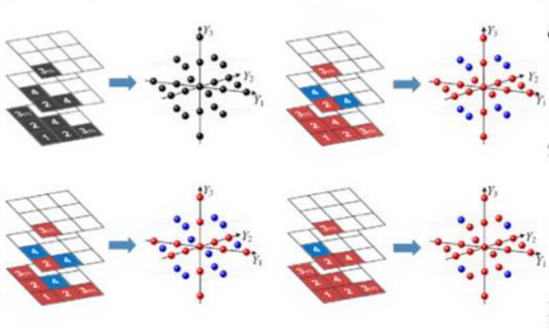



吕大刚，王涛
随机系统统计矩估计的降维积分法:研究进展
第三届复杂装备可靠性工程与科学研讨会暨第十二届模型验证与确认专题研讨会
统计矩估计的降维积分法
Dimension-Reduction Integration for Statistical Moment Estimation
3
稀疏网格积分法
Sparse Grid integration (SGI) Method
◦ 为解决上述局限性，提出了点映射策略(PMS)。该方案通过将稀疏网格点集划分为互斥子集，并剔除非
关键点，从而优化计算效率。
稀疏网格点集
② Necessary reference points
◦ Mapping points
$$a∈T(ξ,N_{dim})=\{1lea_{i}∈N^{+}(i=1,dots,N_{dim}):ξ+1<|a|leξ+N_{dim}\}$$
Traditional SGI
PMS-based SGI: Weak interaction
PMS-based SGI: No interaction
PMS-based SGI: Strong interaction
传统 SGI 与 PMS 的 SGI 方法对比
哈尔滨工业大学土木工程学院，可靠性与韧性工程研究团队 (Reliability And Resilience Engineering Research Group, RARE @HIT)
41

Slide 42




吕大刚，王涛
随机系统统计矩估计的降维积分法:研究进展
第三届复杂装备可靠性工程与科学研讨会暨第十二届模型验证与确认专题研讨会
统计矩估计的降维积分法
Dimension-Reduction Integration for Statistical Moment Estimation
3
稀疏网格积分法
Sparse Grid integration (SGI) Method
基于PMS-SGI方法，$M_{G,a}$可表示为稀疏网格点集上多个积分的总和，这些网格点集具有不同的有效维度。
Wang T, Li J*, Lu D G, et al. A point mapping strategy-based sparse grid integration method for statistical moments estimation and structural reliability analysis.
Computer Methods in Applied Mechanics and Engineering, 2024, 430: 117238.
哈尔滨工业大学土木工程学院，可靠性与切性工程研究团队 (Reliability And Resilience Engineering Research Group, RARE @HIT)
42

Slide 43

基于降维积分的结构整体
可靠度分析
5
PART FIVE
Global Reliability Analysis of Structures Based on
Dimension-Reduction Integration

Slide 44



吕大刚，王涛
随机系统统计矩估计的降维积分法:研究进展
第三届复杂装备可靠性工程与科学研讨会暨第十二届模型验证与确认专题研讨会
基于降维积分的结构整体可靠度分析
Global Reliability Analysis of Structures Based on Dimension-Reduction Integration
结构整体可靠度分析的状态随机变量模型
直接利用功能函数 Z = G(X) 状态变量（即系统响应变量） Z 的概率密度函数求解失效概率：
$$P_{f}=P[Zle0]=\int_{−∞}^{0}{f_{Z}(z)dz=F_{Z}(0)}$$
根据 Z 的 k 阶统计矩拟合 Z 的概率密度函数或累积分布函数：
Pearson 系统法
Johnson 系统法
Edgeworth 级数展开法
Winterstein 近似法
指数多项式法 (EPM)
最大熵法 (MEM)
Song P Y, Wang T*, Lu D G*. Structural global reliability assessment considering nonlinear correlation effects by enhanced high-order moment method.
Acta Mechanica Sinica, 2023, 39(4): 722356.
吕大刚, 宋鹏彦, 于晓辉, 王光远. 结构整体抗震可靠度分析的三类模型与求解方法. 土木建筑与环境工程, 2010, 32(Suppl.2): 676-680.
哈尔滨工业大学土木工程学院，可靠性与切性工程研究团队 (Reliability And Resilience Engineering Research Group, RARE @HIT)
44

Slide 45






吕大刚，王涛
随机系统统计矩估计的降维积分法:研究进展
第三届复杂装备可靠性工程与科学研讨会暨第十二届模型验证与确认专题研讨会
基于降维积分的结构整体可靠度分析
Global Reliability Analysis of Structures Based on Dimension-Reduction Integration
工程应用：RC框架结构抗震可靠度分析
Engineering Application: Seismic Reliability Analysis of RC Frame Structures
基本设计资料：共设计了三层、六层和九层3个钢筋混凝土框架结构
0m
4m
B
0m
$\frac{1}{4}$④
6m 3.6m 3.6m 3.6m 3.6m 3.6m
平面布置图
立面布置图
Song P Y, Wang T*, Lu D G*. Structural global reliability assessment considering nonlinear correlation effects by enhanced high-order moment method.
Acta Mechanica Sinica, 2023, 39(4): 722356.
宋鹏彦, 吕大刚, 于晓辉, 王光远. 基于改进点估计法的结构随机动力地震反应概率密度演化. 西南交通大学学报, 2014, 49(02): 227-232.
哈尔滨工业大学土木工程学院，可靠性与韧性工程研究团队 (Reliability And Resilience Engineering Research Group, RARE @HIT)
45

Slide 46

吕大刚，王涛
随机系统统计矩估计的降维积分法:研究进展
第三届复杂装备可靠性工程与科学研讨会暨第十二届模型验证与确认专题研讨会
基于降维积分的结构整体可靠度分析
Global Reliability Analysis of Structures Based on Dimension-Reduction Integration
1
工程应用：RC框架结构抗震可靠度分析
Engineering Application, Seismic Reliability Analysis of RC Frame Structures
结构的基本设计参数：
基本风压：$0.4KN/m^{2}$；地面粗糙度：C类；
基本雪压：0.30 KN/m²;
标准层活荷载：2.0 KN/m²;
不上人屋面，板厚：120mm，屋面活荷载：0.5 KN/m2;
设计地震动分组：第1组；
设计场地类别：II类；场地特征周期：0.35s;
梁、柱主筋等级：HRB335；箍筋等级：HPB235。
结构设计中采用两个等级混凝土：C30和C35。
哈尔滨工业大学土木工程学院，可靠性与切性工程研究团队 (Reliability And Resilience Engineering Research Group, RARE @HIT)
46

Slide 47


吕大刚，王涛
随机系统统计矩估计的降维积分法:研究进展
第三届复杂装备可靠性工程与科学研讨会暨第十二届模型验证与确认专题研讨会
基于降维积分的结构整体可靠度分析
Global Reliability Analysis of Structures Based on Dimension-Reduction Integration
工程应用：RC框架结构抗震可靠度分析
Engineering Application: Seismic Reliability Analysis of RC Frame Structures
OpenSees模型与PKPM的结构动力特性对比
结构编号 | 楼层重力荷载(kN) |  | 周期(s) |  | 前三阶振型
 | PKPM | OpenSees | PKPM | OpenSees | PKPM |  |  | OpenSees
 |  |  |  |  | 1 | 2 | 3 | 1 | 2 | 3
F3 | 834.84 | 834.84 | 0.558 | 0.558 | 0.374 | 1.000 | 0.936 | 0.370 | 1.000 | 0.912
 | 827.34 | 827.34 | 0.173 | 0.160 | 0.743 | 0.656 | -1.000 | 0.743 | 0.657 | -1.000
 | 967.53 | 967.53 | 0.100 | 0.082 | 1.000 | -0.740 | 0.333 | 1.000 | -0.700 | 0.322
F6 | 874.44 | 874.44 | 0.924 | 0.936 | 0.173 | 0.577 | 0.881 | 0.171 | 0.542 | 0.869
 | 863.64 | 863.64 |  | 0.257 | 0.386 | 1.000 | 0.830 | 0.382 | 1.000 | 0.890
 | 863.64 | 863.64 |  | 0.146 | 0.590 | 0.947 | -0.248 | 0.588 | 0.996 | -0.175
 | 863.64 | 863.64 |  |  | 0.767 | 0.429 | -1.000 | 0.763 | 0.499 | -1.000
 | 863.64 | 863.64 |  |  | 0.906 | -0.312 | -0.472 | 0.898 | -0.261 | -0.532
 | 985.68 | 985.68 |  |  | 1.000 | -0.956 | 0.881 | 1.000 | -0.959 | 0.725
F9 | 921.24 | 921.24 | 1.356 | 1.351 | 0.082 | 0.292 | 0.548 | 0.081 | 0.295 | 0.547
 | 906.54 | 906.54 |  | 0.417 | 0.211 | 0.666 | 1.000 | 0.210 | 0.675 | 1.000
 | 906.54 | 906.54 |  | 0.222 | 0.354 | 0.924 | 0.873 | 0.353 | 0.939 | 0.876
 | 906.54 | 906.54 |  |  | 0.498 | 0.969 | 0.201 | 0.496 | 0.987 | 0.207
 | 906.54 | 906.54 |  |  | 0.633 | 0.776 | -0.593 | 0.631 | 0.797 | -0.585
 | 906.54 | 906.54 |  |  | 0.753 | 0.388 | -0.990 | 0.752 | 0.408 | -0.989
 | 906.54 | 906.54 |  |  | 0.856 | -0.105 | -0.727 | 0.854 | -0.090 | -0.736
 | 906.54 | 906.54 |  |  | 0.937 | -0.595 | 0.047 | 0.937 | -0.587 | 0.027
 | 1007.13 | 1007.13 |  |  | 1.000 | -1.000 | 0.931 | 1.000 | -1.000 | 0.897
建立的OpenSees模型准确地重现了所研究结构的动力特点
哈尔滨工业大学土木工程学院。可靠性与韧性工程研究团队 (Reliability And Resilience Engineering Research Group, RARE @HIT)
47

Slide 48




吕大刚，王涛
随机系统统计矩估计的降维积分法:研究进展
第三届复杂装备可靠性工程与科学研讨会暨第十二届模型验证与确认专题研讨会
基于降维积分的结构整体可靠度分析
Global Reliability Analysis of Structures Based on Dimension-Reduction Integration
工程应用：RC框架结构抗震可靠度分析
Engineering Application: Seismic Reliability Analysis of RC Frame Structures
基于所采用建模原则建立的OpenSees柱模型，可以较好地模拟试验柱的静力滞回性能。
哈尔滨工业大学土木工程学院，可靠性与韧性工程研究团队 (Reliability And Resilience Engineering Research Group, RARE @HIT)
48

Slide 49




吕大刚，王涛
随机系统统计矩估计的降维积分法:研究进展
第三届复杂装备可靠性工程与科学研讨会暨第十二届模型验证与确认专题研讨会
基于降维积分的结构整体可靠度分析
Global Reliability Analysis of Structures Based on Dimension-Reduction Integration
工程应用：RC框架结构抗震可靠度分析
Engineering Application: Seismic Reliability Analysis of RC Frame Structures
基于清华大学实验数据，可验证所采用建模原则的OpenSees模型可以较好地模拟结构的整体滞回性能
哈尔滨工业大学土木工程学院，可靠性与切性工程研究团队 (Reliability And Resilience Engineering Research Group, RARE @HIT)
49

Slide 50



吕大刚，王涛
随机系统统计矩估计的降维积分法:研究进展
第三届复杂装备可靠性工程与科学研讨会暨第十二届模型验证与确认专题研讨会
基于降维积分的结构整体可靠度分析
Global Reliability Analysis of Structures Based on Dimension-Reduction Integration
工程应用：RC框架结构抗震可靠度分析
Engineering Application, Seismic Reliability Analysis of RC Frame Structures
随机变量的概率模型和统计参数：
结构的状态变量：
Variables | Mean | C.O.V | Distribution | Variables | Mean | C.O.V | Distribution
f_{α} | 29.8 MPa | 0.20 | Lognormal | f_{γ} | 378 MPa | 0.10 | Lognormal
E_{v} | 31500 MPa | 0.05 | Lognormal | E_{r} | 200000 MPa | 0.05 | Lognormal
ζ | 0.05 | 0.30 | Lognormal | γ | 26.50 N/mm³ | 0.10 | Normal
q | 0.98 kN/mm | 0.45 | Gamma
$$\begin{aligned}Zsv=g(Θ) \\ =0.02−max\left[max\left(u_{j}(f_{cr},E_{c},f_{y},E_{s},ζ,γ,q,t)\right)\right]\end{aligned}$$
不同Copula函数下的中心矩和可靠性指数结果
Copula | μ_{Z}(×10⁻²) | σ_{Z}(×10⁻³) | γ_{Z} | κ_{Z} | β
Gaussian | 1.413 | 1.503 | 0.929 | 4.294 | 2.884
Frank | 1.403 | 1.546 | 0.924 | 4.312 | 2.918
Clayton | 1.409 | 1.462 | 1.102 | 5.105 | 2.656
Gumbel | 1.405 | 1.492 | 1.255 | 5.492 | 2.601
不同的Copula函数对RC框架结构状态变
量的偏度、峰度以及结构的整体可靠性存
在一定的影响！
Song P Y, Wang T*, Lu D G*. Structural global reliability assessment considering nonlinear correlation effects by enhanced high-order moment method.
Acta Mechanica Sinica, 2023, 39(4): 722356.
哈尔滨工业大学土木工程学院，可靠性与韧性工程研究团队 (Reliability And Resilience Engineering Research Group, RARE @HIT)
50

Slide 51




吕大刚，王涛
随机系统统计矩估计的降维积分法:研究进展
第三届复杂装备可靠性工程与科学研讨会暨第十二届模型验证与确认专题研讨会
基于降维积分的结构整体可靠度分析
Global Reliability Analysis of Structures Based on Dimension-Reduction Integration
工程应用：RC框架结构抗震可靠度分析
Engineering Application, Seismic Reliability Analysis of RC Frame Structures
提出的方法和
MCS法的CDF
和PDF均吻合
良好！
状态变量概率密度函数的演化
状态变量的PDF 和 CDF
哈尔滨工业大学土木工程学院，可靠性与切性工程研究团队 (Reliability And Resilience Engineering Research Group, RARE @HIT)
51

Slide 52



吕大刚，王涛
随机系统统计矩估计的降维积分法:研究进展
第三届复杂装备可靠性工程与科学研讨会暨第十二届模型验证与确认专题研讨会
基于降维积分的结构整体可靠度分析
Global Reliability Analysis of Structures Based on Dimension-Reduction Integration
2
工程应用：半刚性连接输电塔结构可靠度分析
Reliability Analysis of Transmission Tower Structures with Semi-Rigid Connections
随机变量统计表
, Chord
Variables | Description | Distribution | Mean | COV
T₀ | Chord thickness | Normal | 11mm | 0.10
B | Gusset plate length | Normal | 337mm | 0.10
D₀ | Chord diameter | Normal | 555mm | 0.10
R | Annular plate width | Normal | 100mm | 0.05
f_{y} | Chord yield strength | Lognormal | 345Mpa | 0.15
f_{ry} | Annular plate yield strength | Lognormal | 345Mpa | 0.15
F₁ | Applied load | Lognormal | 250kN | 0.20
F₂ | Applied load | Lognormal | 250kN | 0.20
T_{r} | Annular plate thickness | Deterministic | 6mm | 0.00
Annular
plate
Gusset plate
Inserted plate
,Branch tube
相关系数矩阵 | ρx= | 1 | 0 | 0.15 | 0 | 0 | 0 | 0 | 0
 |  | 0 | 1 | 0 | 0 | 0 | 0 | 0 | 0
 |  | 0.15 | 0 | 1 | 0 | 0 | 0 | 0 | 0
 |  | 0 | 0 | 0 | 1 | 0 | 0 | 0 | 0
 |  | 0 | 0 | 0 | 0 | 1 | 0 | 0 | 0
 |  | 0 | 0 | 0 | 0 | 0 | 1 | 0 | 0
 |  | 0 | 0 | 0 | 0 | 0 | 0 | 1 | 0.25
 |  | 0 | 0 | 0 | 0 | 0 | 0 | 0.25 | 1
F₂
Tubular power transmission towers
Sketch of tube-gusset K-joint connection
管状动力传输塔中的K型接头示意图
Wang T, Lu D G*, Tan Y Q. Refined dimension-reduction integration method for uncertainty propagation in stochastic systems: Estimation of statistical moments.
Reliability Engineering & System Safety, 2025, 256: 110753.
哈尔滨工业大学土木工程学院，可靠性与韧性工程研究团队 (Reliability And Resilience Engineering Research Group, RARE @HIT)
52

Slide 53





吕大刚，王涛
随机系统统计矩估计的降维积分法:研究进展
第三届复杂装备可靠性工程与科学研讨会暨第十二届模型验证与确认专题研讨会
基于降维积分的结构整体可靠度分析
Global Reliability Analysis of Structures Based on Dimension-Reduction Integration
2
工程应用：半刚性连接输电塔结构可靠度分析
Reliability Analysis of Transmission Tower Structures with Semi-Rigid Connections
使用Nataf变换将相关系数矩阵变为：
$$ρ_{U}=\left[\begin{matrix}1 & 0 & 0.15 & 0 & 0 & 0 & 0 & 0 \\ 0 & 1 & 0 & 0 & 0 & 0 & 0 & 0 \\ 0.15 & 0 & 1 & 0 & 0 & 0 & 0 & 0 \\ 0 & 0 & 0 & 1 & 0 & 0 & 0 & 0 \\ 0 & 0 & 0 & 0 & 1 & 0 & 0 & 0 \\ 0 & 0 & 0 & 0 & 0 & 1 & 0 & 0 \\ 0 & 0 & 0 & 0 & 0 & 0 & 1 & 0.2537 \\ 0 & 0 & 0 & 0 & 0 & 0 & 0.2537 & 1\end{matrix}\right]$$
Extra endplate
F₂
The FE model
A typical stress distribution
有限元模型图
极限状态函数为：
$$Z=M_{u}(T_{0},B,D_{0},R,f_{y},f_{ry})−M(F_{1},F_{2})=G(U_{1},U_{2},U_{3},U_{4},U_{5},U_{6},U_{7},U_{8})$$
哈尔滨工业大学水利工程学院，可靠性与韧性工程研究团队 (Reliability And Resilience Engineering Research Group, RARE @HIT)
53

Slide 54

吕大刚，王涛
随机系统统计矩估计的降维积分法:研究进展
第三届复杂装备可靠性工程与科学研讨会暨第十二届模型验证与确认专题研讨会
基于降维积分的结构整体可靠度分析
Global Reliability Analysis of Structures Based on Dimension-Reduction Integration
2
工程应用：半刚性连接输电塔结构可靠度分析
Reliability Analysis of Transmission Tower Structures with Semi-Rigid Connections
不同降维积分方法和的对比图
Method | μ_{f} |  | σ_{f} |  | γ_{f} |  | k_{f} |  | N_{mml}
 | Value (N·mm) | ε_{M}(%) | Value (N·mm) | ε_{M}(%) | Value | ε_{M}(%) | Value | ε_{M}(%)
Standard | 7.3450e07 | –– | 3.3634e7 | –– | 0.3493 | –– | 3.3480 | –– | 10⁶
FC | 7.3450e07 | 0.00 | 3.4189e7 | 1.65 | 0.2889 | 17.29 | 3.2191 | 3.85 | 91
MFDC | 7.3450e07 | 0.00 | 3.4193e7 | 1.66 | 0.2947 | 15.63 | 3.3475 | 0.01 | 180
HUT | 7.3450e07 | 0.00 | 3.4189e7 | 1.65 | 0.2993 | 14.31 | 3.3382 | 0.29 | 129
SGI | 7.3450e07 | 0.00 | 3.4194e7 | 1.66 | 0.2923 | 16.32 | 3.2901 | 1.73 | 849
UDRM | 7.3450e07 | 0.00 | 3.3323e7 | 0.92 | 0.0638 | 81.75 | 3.0341 | 9.38 | 57
BDRM | 7.3450e07 | 0.00 | 3.3632e7 | 0.01 | 0.3421 | 2.06 | 3.1781 | 5.07 | 1429
VDRM | 7.3450e07 | 0.00 | 3.3634e7 | 0.00 | 0.3485 | 0.22 | 3.3478 | 0.01 | 17,181
RDIM | 7.3450e07 | 0.00 | 3.3634e7 | 0.00 | 0.3485 | 0.22 | 3.3478 | 0.01 | 1175
哈尔滨工业大学土木工程学院，可靠性与切性工程研究团队 (Reliability And Resilience Engineering Research Group, RARE @HIT)
54

Slide 55


吕大刚，王涛
随机系统统计矩估计的降维积分法:研究进展
第三届复杂装备可靠性工程与科学研讨会暨第十二届模型验证与确认专题研讨会
基于降维积分的结构整体可靠度分析
Global Reliability Analysis of Structures Based on Dimension-Reduction Integration
3
工程应用：圆柱体涡激振动问题
Vortex-induced vibration of a flexible cylinder
圆柱体在横流方向上的动态响应可表示为：
$$m\frac{∂^{2}U_{Y}(Z,T)}{∂T^{2}}+r\frac{∂U_{Y}(Z,T)}{∂T}−T_{n}\frac{∂^{2}U_{Y}(Z,T)}{∂Z^{2}}+EI\frac{∂^{4}U_{Y}(Z,T)}{∂Z^{4}}=\frac{1}{4}ρV^{2}DC_{L0}ν(Z,T)$$
非定常尾流动力学通过Vander Pol方程控制的非线性尾流变量v(Z,T)进行建模：
$$\frac{∂^{2}ν(Z,T)}{∂T^{2}}+ε Ω_{f}(ν^{2}(Z,T)−1)\frac{∂ν(Z,T)}{∂T}+Ω_{f}^{2}ν(Z,T)=\frac{A}{D}\frac{∂^{2}U(Z,T)}{∂T^{2}}$$
由上式推导出无量纲的控制方程，并进行降维和后续失效概率计算：
$$\left\{\begin{aligned}\frac{∂^{2}u_{Y}(z,t)}{∂t^{2}}+(ξ+\frac{γ}{u})·\frac{∂u_{Y}(z,t)}{∂t}−c2\frac{∂^{2}u_{Y}(z,t)}{∂z^{2}}+b2\frac{∂^{4}u_{Y}(z,t)}{∂z^{4}}=Mν(z,t) \\ \frac{∂^{2}ν(z,t)}{∂t^{2}}+ε(ν(z,t)2−1)\frac{∂ν(z,t)}{∂t}+ν(z,t)=κ\frac{∂^{2}u_{Y}(z,t)}{∂t^{2}}\end{aligned}\right($$
Wang T, Lu D G*, Tan Y Q. Refined dimension-reduction integration method for uncertainty propagation in stochastic systems: Estimation of statistical moments.
Reliability Engineering & System Safety, 2025, 256: 110753.
哈尔滨工业大学土木工程学院，可靠性与韧性工程研究团队 (Reliability And Resilience Engineering Research Group, RARE @HIT)
55

Slide 56



吕大刚，王涛
随机系统统计矩估计的降维积分法:研究进展
第三届复杂装备可靠性工程与科学研讨会暨第十二届模型验证与确认专题研讨会
基于降维积分的结构整体可靠度分析
Global Reliability Analysis of Structures Based on Dimension-Reduction Integration
3
工程应用：圆柱体涡激振动问题
Vortex-induced vibration of a flexible cylinder
随机变量统计信息
Statistical characteristics of random variables for Example 4.
Variables | Description | Distribution | Mean | COV
EI | Bending stiffness | Normal | 2000N·m² | 0.05
ξ | Structural damping ratio | Lognormal | 0.01 | 0.2
T_{n} | Tension | Normal | 5000N | 0.1
C_{t0} | Amplitude of lift coefficient | Lognormal | 0.3 | 0.2
C_{D} | Mean drag coefficient | Lognormal | 1.2 | 0.2
最大 VIV 振幅
不同方法获得的矩计算结果
Comparison of different dimension-reduction integration methods and standard method for Example 9.
FC 法、MFDC 法、SGI 法及 UDRM 法
计算的四阶矩远低于标准方法的结果。
Method | μ_{r} |  | σ_{r} |  | τ_{r} |  | k_{r} |  | N_{smd}
 | Value | σ_{M}(%) | Value | σ_{M}(%) | Value | σ_{M}(%) | Value | σ_{M}(%)
Standard | 0.6763 | 0.00 | 0.2998 | 0.00 | 1.4126 | 0.00 | 6.5849 | 0.00 | 3 × 10³
FC | 0.6744 | 0.28 | 0.2967 | 1.04 | 1.1538 | 22.42 | 3.8490 | 71.08 | 43
MFDC | 0.6743 | 0.29 | 0.2973 | 0.84 | 1.2721 | 11.04 | 5.0425 | 30.59 | 84
HUT | 0.6742 | 0.31 | 0.2978 | 0.66 | 1.3723 | 2.94 | 6.0836 | 8.24 | 51
SGI | 0.6701 | 0.92 | 0.2942 | 1.92 | 1.4235 | 0.77 | 5.7340 | 14.84 | 241
UDRM | 0.6728 | 0.51 | 0.2794 | 7.29 | 0.6619 | 113.42 | 3.7694 | 74.69 | 36
BDRM | 0.6757 | 0.08 | 0.2986 | 0.42 | 1.3602 | 3.85 | 6.3601 | 3.53 | 526
VDRM | 0.6743 | 0.29 | 0.2981 | 0.58 | 1.3681 | 3.25 | 6.3723 | 3.34 | 405
RDIM | 0.6743 | 0.29 | 0.2981 | 0.58 | 1.3681 | 3.25 | 6.3723 | 3.34 | 405
HUT 法在此案例中对所有矩的计算结果略
显准确。
BDRM、VDRM 和RDIM 在所有矩的计
算中均表现出良好精度，但 VDRM 和
RDIM 的计算效率优于 BDRM。
哈尔滨工业大学土木工程学院，可靠性与韧性工程研究团队 (Reliability And Resilience Engineering Research Group, RARE @HIT)
56

Slide 57



吕大刚，王涛
随机系统统计矩估计的降维积分法:研究进展
第三届复杂装备可靠性工程与科学研讨会暨第十二届模型验证与确认专题研讨会
基于降维积分的结构整体可靠度分析
Global Reliability Analysis of Structures Based on Dimension-Reduction Integration
4
工程应用：涡流振动作用下海洋立管的疲劳可靠度问题
Fatigue Reliability Problem of a Marine Riser Resulting from the Vortex-induced Vibration
当疲劳损伤指标大于预定值时，视为海洋立管发生疲劳破坏，失效概率为：
$$P_{f}=Pr\{D>λD_{design}\}$$
采用对数形式的疲劳损伤进行计算，能显著提升改进最大熵法的适用性。基于此，涡流振动作用下
海洋立管的疲劳失效概率为：
$$P_{f}=Pr\{D>λD_{design}\}≜Pr\{logD>log(λD_{design})\}$$
对应的极限状态函数为：
$$G=log(λD_{design})−logD=log\left(\frac{λD_{design}}{D}\right)≜h(U_{1},U_{2},U_{3},U_{4},U_{5})$$
Wang T, Li J*, Lu D G, et al. A point mapping strategy-based sparse grid integration method for statistical moments estimation and structural reliability analysis.
Computer Methods in Applied Mechanics and Engineering, 2024, 430: 117238.
哈尔滨工业大学水利工程学院，可靠性与切性工程研究团队 (Reliability And Resilience Engineering Research Group, RARE @HIT)
57

Slide 58







吕大刚，王涛
随机系统统计矩估计的降维积分法:研究进展
第三届复杂装备可靠性工程与科学研讨会暨第十二届模型验证与确认专题研讨会
基于降维积分的结构整体可靠度分析
Global Reliability Analysis of Structures Based on Dimension-Reduction Integration
4
工程应用：涡流振动作用下海洋立管的疲劳可靠度问题
Fatigue Reliability Problem of a Marine Riser Resulting from the Vortex-induced Vibration
$$↑T_{n}$$
m
'EI'
Displacement envelope
222
أ.أ.أ.
Uniform flow
Time
应力响应示意图：(a) 应力均方根（RMS）分布；(b) 中间跨段应力时程
均匀流下海洋立管涡致振动示意图
Wang T, Li J*, Lu D G, et al. A point mapping strategy-based sparse grid integration method for statistical moments estimation and structural reliability analysis.
Computer Methods in Applied Mechanics and Engineering, 2024, 430: 117238.
哈尔滨工业大学土木工程学院，可靠性与韧性工程研究团队 (Reliability And Resilience Engineering Research Group, RARE @HIT)
58

Slide 59

吕大刚，王涛
随机系统统计矩估计的降维积分法:研究进展
第三届复杂装备可靠性工程与科学研讨会暨第十二届模型验证与确认专题研讨会
基于降维积分的结构整体可靠度分析
Global Reliability Analysis of Structures Based on Dimension-Reduction Integration
4
工程应用：涡流振动作用下海洋立管的疲劳可靠度问题
Fatigue Reliability Problem of a Marine Riser Resulting from the Vortex-induced Vibration
基本变量的概率模型及统计参数为：
Variables | Description | Distribution | Mean | COV
EI | Bending stiffness | Normal | 3.570×10⁷N·m² | 0.05
ξ | Damping ratio | Lognormal | 0.01 | 0.2
T_{n} | Tension force | Normal | 10⁶N | 0.1
C_{L0} | Lift coefficient amplitude | Lognormal | 0.3 | 0.2
C_{D} | Mean drag coefficient | Lognormal | 1.2 | 0.2
使用不同降维方法，得到的结果对比图如下：
Method | μh |  | σh |  | α3h |  | α4h |  | Number
 | Value | ε (%) | Value | ε (%) | Value | ε (%) | Value | ε (%)
Standard | 3.041 | 0.000 | 1.139 | 0.000 | 0.024 | 0.000 | 3.052 | 0.000 | 3×10⁵
UDRM | 3.046 | 0.164 | 1.131 | 0.707 | -0.041 | -158.537 | 1.489 | 104.970 | 36
BDRM | 3.040 | 0.033 | 1.140 | 0.088 | 0.024 | 0.000 | 2.969 | 2.796 | 526
HUT | 3.042 | 0.033 | 1.140 | 0.088 | 0.013 | 84.615 | 2.951 | 3.423 | 51
SGI | 3.043 | 0.062 | 1.141 | 0.249 | 0.024 | 0.605 | 3.029 | 0.740 | 341
ABDRM-SGI | 3.042 | 0.033 | 1.141 | 0.175 | 0.018 | 33.333 | 2.947 | 3.563 | 281
Proposed | 3.042 | 0.028 | 1.142 | 0.250 | 0.026 | 7.562 | 3.094 | 1.383 | 169
哈尔滨工业大学水利工程学院，可靠性与韧性工程研究团队 (Reliability And Resilience Engineering Research Group, RARE @HIT)
59

Slide 60




吕大刚，王涛
随机系统统计矩估计的降维积分法:研究进展
第三届复杂装备可靠性工程与科学研讨会暨第十二届模型验证与确认专题研讨会
基于降维积分的结构整体可靠度分析
Global Reliability Analysis of Structures Based on Dimension-Reduction Integration
4
工程应用：涡流振动作用下海洋立管的疲劳可靠度问题
Fatigue Reliability Problem of a Marine Riser Resulting from the Vortex-induced Vibration
PDF
CDF
稀疏网格积分法与MCS的PDF和CDF比较
哈尔滨工业大学土木工程学院，可靠性与韧性工程研究团队 (Reliability And Resilience Engineering Research Group, RARE @HIT)
60

Slide 61


结论与展望
6
PART SIX
Conclusions and Prospects

Slide 62



吕大刚，王涛
随机系统统计矩估计的降维积分法:研究进展
第三届复杂装备可靠性工程与科学研讨会暨第十二届模型验证与确认专题研讨会
结论与展望
Conclusions and Prospects
关于降维积分法的结论
Conclusions on Dimension-Reduction Integration Methods
尽管在过去的20年中，DRIM 的发展取得了重大进展，但该领域仍然非常活跃。未来的研究
存在巨大的机会，同时也伴随着挑战和需要进一步研究的未来研究方向。
先进理论基础
自适应降维模型：基于DRIM的框架可捕捉不同函数形式下的内在响应特征，从而增强该方法的通用性。
最优集成策略：发展计算高效、高精度的选点方法，其同时具备数值稳定性。
非线性变换技术：建立先进的变量变换方法，以减轻传统非高斯映射（如 Nataf 变换）带来的非线性效应。
（iv）交互作用识别：创建高效的机制来检测变量间的相互作用，以缓解超高维问题中的计算瓶颈。
通用自适应框架：构建算法框架，实现不同工程背景下智能的降维积分模型选择。
哈尔滨工业大学水利工程学院，可靠性与韧性工程研究团队 (Reliability And Resilience Engineering Research Group, RARE @HIT)
62

Slide 63


吕大刚，王涛
随机系统统计矩估计的降维积分法:研究进展
第三届复杂装备可靠性工程与科学研讨会暨第十二届模型验证与确认专题研讨会
结论与展望
Conclusions and Prospects
关于降维积分法的展望
Prospects on Dimension-Reduction Integration Methods
方法扩展和应用
可靠性分析：通过基于矩的密度重构或多项式混沌展开，将先进的 DRIM 扩展到结构构件、系统和整体可
靠性评估。
不确定性设计优化：将先进的 DRIM 应用于具有高度非线性状态函数或复杂失效模式的工程结构的不确
定性设计优化，例如基于可靠性的设计优化（RBDO）和鲁棒设计优化（RDO）。
风险与韧性：将 DRIM 应用于工程结构的灾害脆弱性分析、风险评估和韧性评估，例如输电结构的风致
脆弱性分析。
◦ 计算软件的集成与模块化开发模块化、可嵌入的 DRIM 软件架构
简化研究人员的理论采用；
（ii）方便工程实践者的实际应用；
在统一的计算框架内集中各种 DRIM 变体。
哈尔滨工业大学土木工程学院，可靠性与切性工程研究团队 (Reliability And Resilience Engineering Research Group, RARE @HIT)
63

Slide 64



吕大刚，王涛
随机系统统计矩估计的降维积分法:研究进展
第三届复杂装备可靠性工程与科学研讨会暨第十二届模型验证与确认专题研讨会
论文投稿
Submission of the Paper to JRSE
哈尔滨工业大学土木工程学院，可靠性与韧性工程研究团队 (Reliability And Resilience Engineering Research Group, RARE @HIT)
64

Slide 65


吕大刚，王涛
随机系统统计矩估计的降维积分法:研究进展
第三届复杂装备可靠性工程与科学研讨会暨第十二届模型验证与确认专题研讨会
可靠性与韧性工程研究团队 @HIT
Reliability and Resilience Engineering (RARE) Research Group @HIT
Uncertainty Characterization, Quantification & Propagation in Engineering
多灾害
Global Reliability & Sensitivity Analysis, Reliability-Based Design and
Optimization of Engineering Structures
不确定性
震灾
地灾
风灾
洪水
爆炸
环境
规划
Intelligent Computing, Design, Construction and Maintenance of Civil
Engineering and Infrastructure
可靠性
设计
安全性
建筑
建造
Safety, Reliability and Robustness of Engineering Structures (Buildings,
Bridges, Offshore Structures, Industrial Facilities, etc.)
适用性
城市
桥梁
施工
链
接
耐久性
基于
运营
全寿
命
风险的
2 Vulnerability, Risk and Resilience of Critical Infrastructure Systems
(Transportation, Lifelines, Portfolio Buildings) against Multi-Hazards
易损性
工程
维护
鲁棒性
社区
核电站
检测
Life Cycle Assessment, Integrity Management and Sustainable Development
of Built Environment
韧性
生命线
监测
可持续性
更新
Seismic Hazard Analysis, Ground Motion Characterization and Selection
优化决策
材料
截面
构件
结构
网络
区域
拆除
Risk-Targeted Ground Motions and Uniform-Risk Seismic Design
Methodology
多尺度
哈尔滨工业大学土木工程学院，可靠性与切性工程研究团队 (Reliability And Resilience Engineering Research Group, RARE @HIT)
65

Slide 66




吕大刚，王涛
随机系统统计矩估计的降维积分法:研究进展
第三届复杂装备可靠性工程与科学研讨会暨第十二届模型验证与确认专题研讨会
研究生课程“结构可靠度”智慧课程
The AI Graduate Course on Structural Reliability
https://xuetang.ai
https://changjiang.yuketang.cn/ai-workspace/ai-result-display/14222/course-outline
哈尔滨工业大学土木工程学院，可靠性与切性工程研究团队 (Reliability And Resilience Engineering Research Group, RARE @HIT)
66

Slide 67



Thanks for your attention!
吕大刚教授
https://homepage.hit.edu.cn/lvdagang
https://www.researchgate.net/profile/Da-Gang-Lu

